Slide 1
Курс «Основы программирования» Власенко Олег Федосович SimbirSoft
Сквозной проект
Создание (простой) игры
СП1. Выбор варианта игры. Отрисовка всех объектов.
СП2. Управление героем.
СП3. Делаем персонажей много
СП4. Сохранение/загрузка состояния.
СП5. Красота внутри и снаружи. Модули. Рекурсия
СП6. Финализация

Slide 2
Что такое «Сквозной проект» и зачем он вам?
Чтобы стать ИТ специалистом, необходимо не только изучить основы основ, но и получить опыт работы на достаточно больших проектах.
Поэтому в рамках курса «Основ программирования» кроме простых лабораторных работ (и усложненных задач к этим лабораторным работам) есть еще Сквозной проект, в котором в течение семестра каждый студент может получить опыт длительной разработки достаточно объемного проекта.
Сквозной проект выполняется СТРОГО ПО ЭТАПАМ.
Он может быть сделан быстро досрочно – и он будет зачтен, в случае если авторство будет бесспорно.
Но в случае сильного запаздывания по этапам этот проект (даже сделанный! И даже при бесспорном авторстве!!!!!) не будет засчитан!
В рамках Сквозного проекта каждый студент будет делать свой собственный (уникальный!!!) вариант ИГРЫ.

Slide 3
Какой вариант игры уже сделан для демонстрации?
Название игры: «Жизнь ёжика»
Объекты (Персонажи и предметы): Ёжик, грибы (его еда), яблоки (его лекарства), лиса (его враг), нож (его оружие)
Сценарий основной: Ёжик должен собрать все яблоки на уровне – тогда он победил.
Сценарии другие: Есть лиса - враг ёжика. Если он встретился с ней больше раз, чем следовало – игра проиграна. После встреч с лисой ёжик может подлечиться, если будет есть яблоки. Если ёжик обзаведется ножом, то при встрече с лисой не поздоровиться уже лисе.
Управление: Ёжик передвигается при нажатии клавиш – влево/вправо, вверх/вниз. Лиса перемещается автоматически – случайно.

Slide 4
Какой вариант игры должен выбрать и реализовать студент?
Вам предстоит в самом начале выбрать идею для своей игры.
Эта идея должна быть
А) отличной от идей всех ваших одногруппников
Б) Всё, что будет сделано в игре, вы либо уже знаете как сделать на момент начала работы над игрой, либо вы изучите все необходимое в рамках курса «Основы программирования»
В) Всю игру вы должны сделать в достаточной степени самостоятельно. Допустимо консультироваться или заимствовать код, но
1) любая строчка кода вами понята и может быть легко (и быстро) объяснена
2) более 50% строк кода написано вами индивидуально без какой-либо помощи и заимствований.
Если вы придумываете свой собственный вариант, то вы обязаны его согласовать с вашим преподавателем по лаб работам. Если он его одобрит – лишь после этого вы можете приступать к реализации.
В случае наличия списка с вариантами, вы можете выбрать вариант из предоставленного списка игр. В этом случае гарантируется, что вы в состоянии будет реализовать эту игру в рамках этого семестра, и что все нужные для проекта знания включены в темы лекций и лаб работ.

Slide 5
Какие требования к Сквозному проекту?
Проект выполняется на Си в среде Microsoft Visual Studio
Проект выполняется персонально. Кода, написанного лично, должно быть не менее 50%
Каждая строка позаимствованного кода (в том числе и сгенерированного VS, созданного в кооперации с консультантами, найденного в интернете и т.п.) должна быть понятна сдающему. (Понятность проверяется как опросом, так и заданием что-то в этом коде изменить)
Сквозной проект является ДОПОЛНИТЕЛЬНЫМ проектом. В случае его отсутствия у студента, студент имеет возможность получить положительную оценку за дисциплину.
Сквозной проект выполняется либо четко по этапам, либо с опережением этапов. Если студент отстает от графика и группы, то проект ему не засчитывается. Совсем не засчитывается ☹ (это делается как для того, чтобы студенты привыкали к четкому графику, так и для уменьшения возможностей списывания)

Slide 6
Варианты игры
Подход 1. Изучите реализованную игру «Жизнь ёжика». Подумайте, какие герои могут быть в вашей версии игры? Какой сценарий будет у вас? Например, можно сделать игру (по аналогии с «Жизнью ёжика») где «Девочка» собирает «Цветы», чтобы сплести «Венок». Объект «Крапива» представляет для нее определенную угрозу. А если она догонит «Бабочку», то получает бонус.
После того как придумаете игру, опишите все объекты и сценарии в виде текста. И согласуйте вариант вашей игры с преподавателем ведущим лаб работы.
Подход 2. Выберите готовый вариант из списка
(СПИСОК В РАЗРАБОТКЕ. В настоящий момент он недоступен для выбора вариантов!)

Slide 7
Вопрос – а когда заниматься Сквозным проектом? И когда показывать этапы преподавателю?
Когда им заниматься?
Сквозной проект – не обязательная часть программы.
Это не требование – это бонус вам!
Если хотите прокачать себя в разработке ПО и стать ИТ профессионалом – лучшее, что можно для этого сделать – это наработать опыт, написав 1000-1500 строк кода, и потратив на их написание 60+ часов в течение 4 месяцев.
Это время - время вашей самостоятельной работы.
Когда сдавать?
Периодически (1 раз в 3 недели) будет специальное занятие, на котором вы обязаны продемонстрировать ваши наработки преподавателю, ведущему лаб работы.
Если у вас наработки будут раньше – можете продемонстрировать их раньше – на очередных практических занятиях.
А если будут вопросы?
Вопросы можно задавать как на лекциях, так и на практических занятиях.

Slide 9
Сквозной проект – этап 1 (СП1)
Выбор варианта игры.
Отрисовка всех объектов.
(Статическая картинка).
Презентация итогов этапа 1 преподавателю.

Slide 10
Задачи ЭТАПА 1
Задача 1. Выбор темы игры
Задача 2. Утверждение темы игры
Задача 3. Рисуем все персонажи и предметы в виде картинки (в компьютере или на бумаге)
Задача 4. Создать приложение, содержащее все объекты из игры
Задача 5. Презентация преподавателю получившегося приложения на занятии

Slide 11
Задача 1. Выбор темы игры
Вам необходимо выбрать или придумать тему для игры и оформить ее в виде текста. В описание вашего варианта рекомендуется придерживаться следующей структуры.
Название игры: «Жизнь ёжика»
Объекты (Персонажи и предметы): Ёжик, грибы (его еда), яблоки (его лекарства), лиса (его враг), нож (его оружие)
Сценарий основной: Ёжик должен собрать все яблоки на этом уровне – тогда он переходит на следующий. Если он прошел все уровни – он победил.
Сценарии другие: Есть лиса - враг ёжика. Если он встретился с ней больше раз, чем следовало – игра проиграна. После встреч с лисой ёжик может подлечиться, если будет есть яблоки. Если ёжик обзаведется ножом, то при встрече с лисой не поздоровиться уже лисе.
Управление: Ёжик передвигается при нажатии клавиш – влево/вправо, вверх/вниз. Лиса перемещается автоматически – в сторону к ежику или случайно.

Slide 12
Задача 2. Утверждение темы игры
После выбора темы вам необходимо утвердить её у вашего преподавателя, ведущего лабораторные работы.
До утверждения темы не рекомендуется начинать кодирование.
Сразу после утверждения вы можете выполнять Задачу 3 и далее.

Slide 13
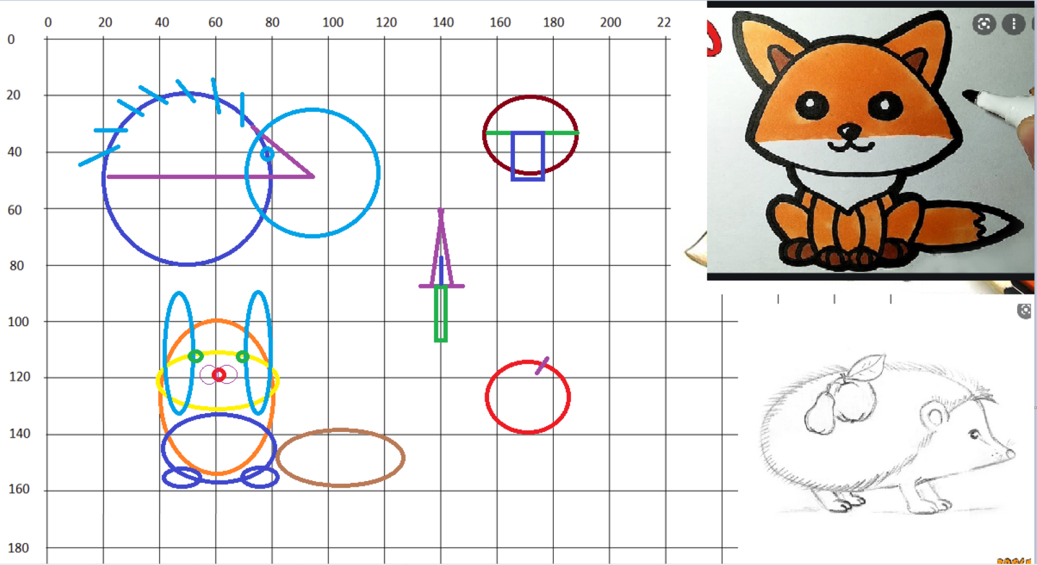
Задача 3. Рисуем все персонажи и предметы в виде картинки (в компьютере или на бумаге)

Slide 14
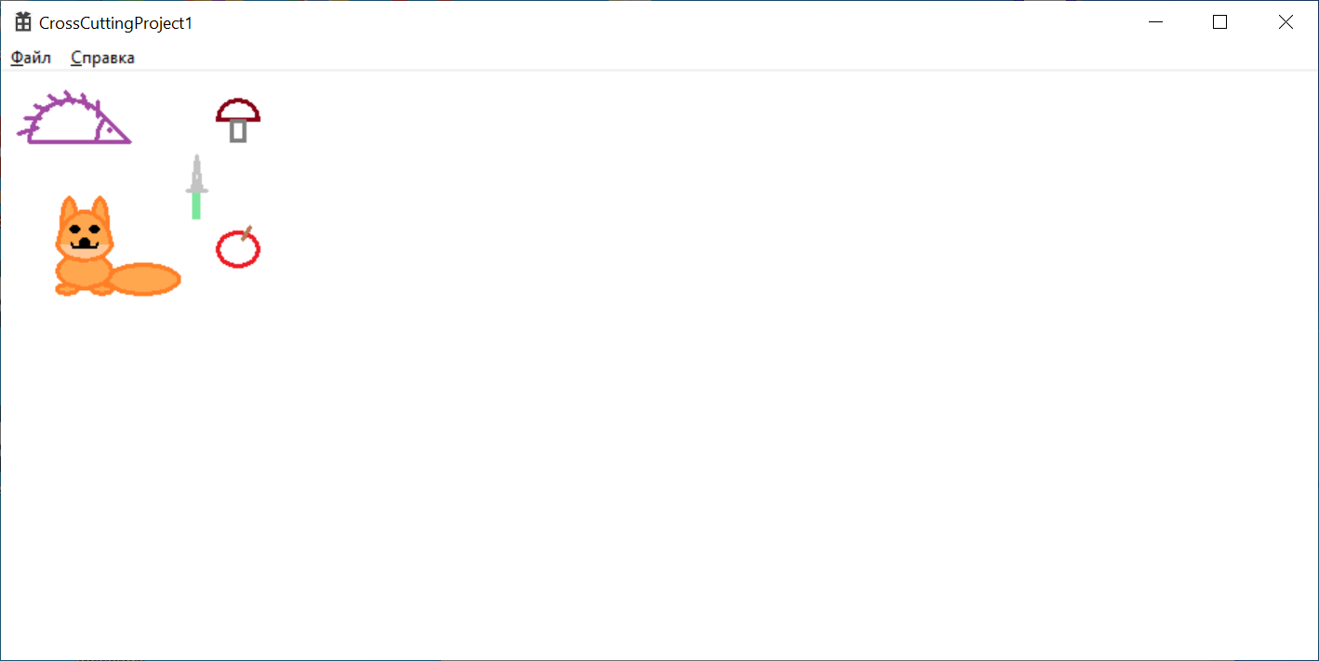
Задача 4. Создать приложение, содержащее все объекты из игры

Slide 15
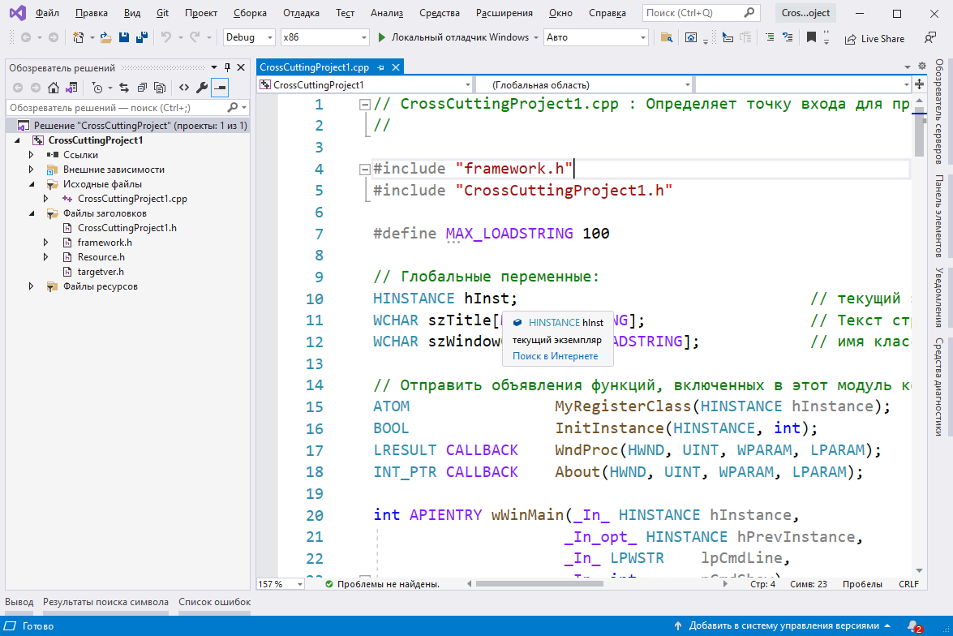
Шаг 1. Создаем проект

Slide 16
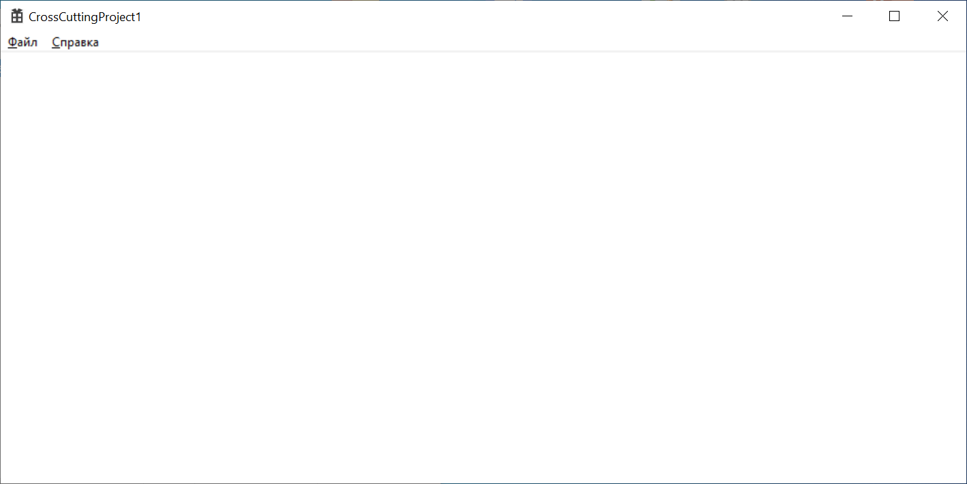
Шаг 2. Запускаем приложение

Slide 17
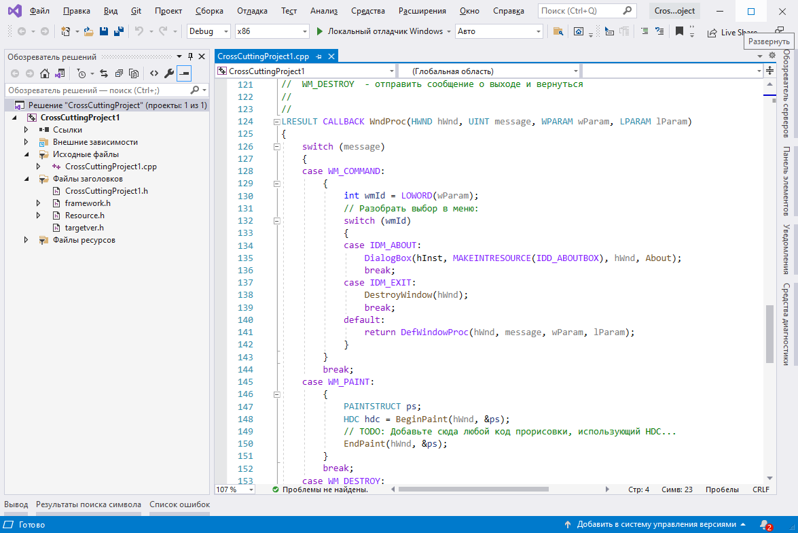
Шаг 3. Ищем WndProc

Slide 18
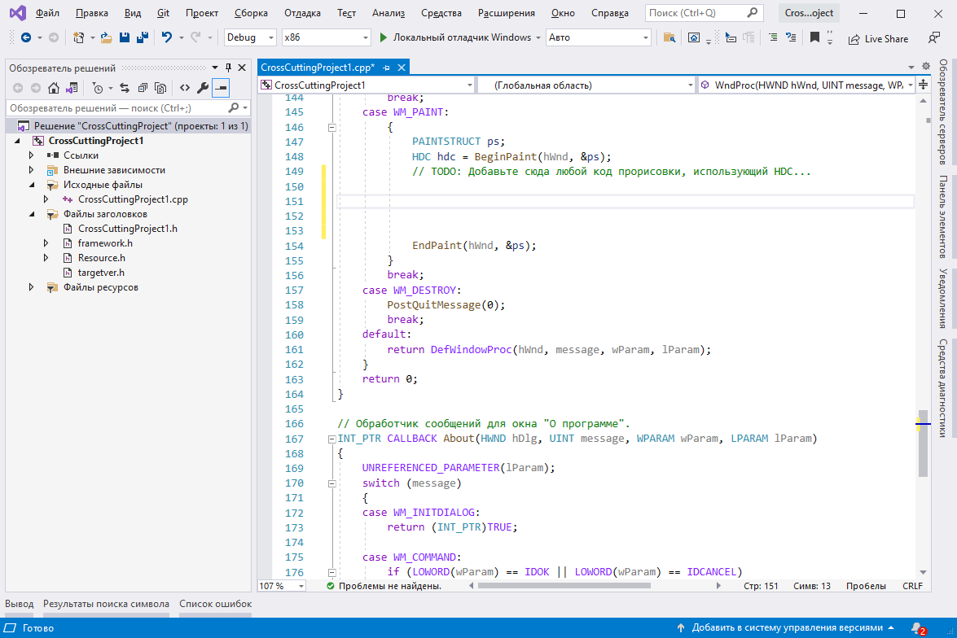
Шаг 4. Ищем “case WM_PAINT:”

Slide 19
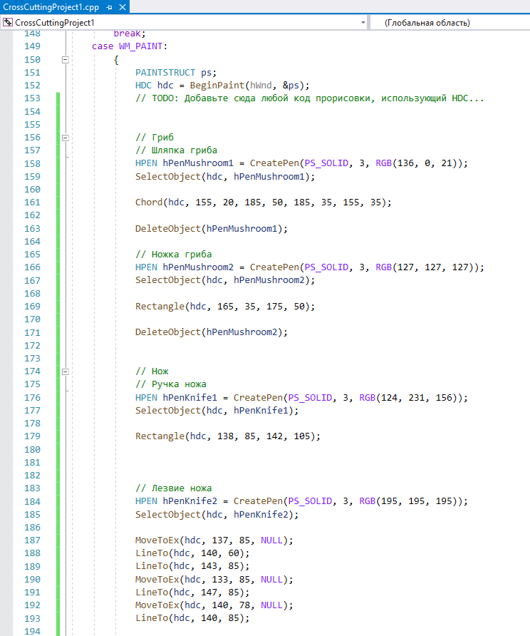
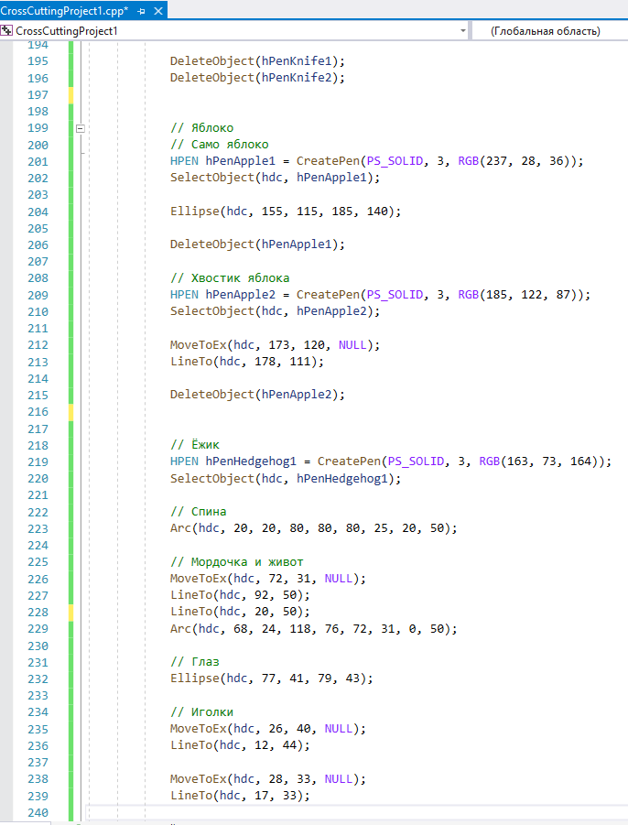
Основной шаг: Добавляем код, рисующий все объекты! (1)

Slide 20
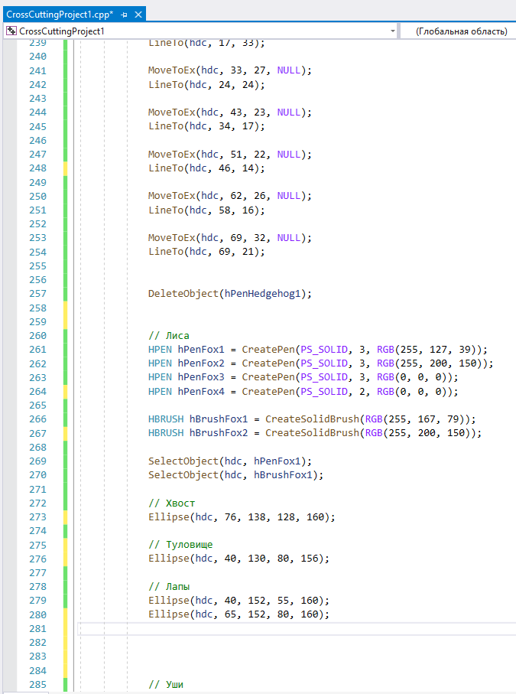
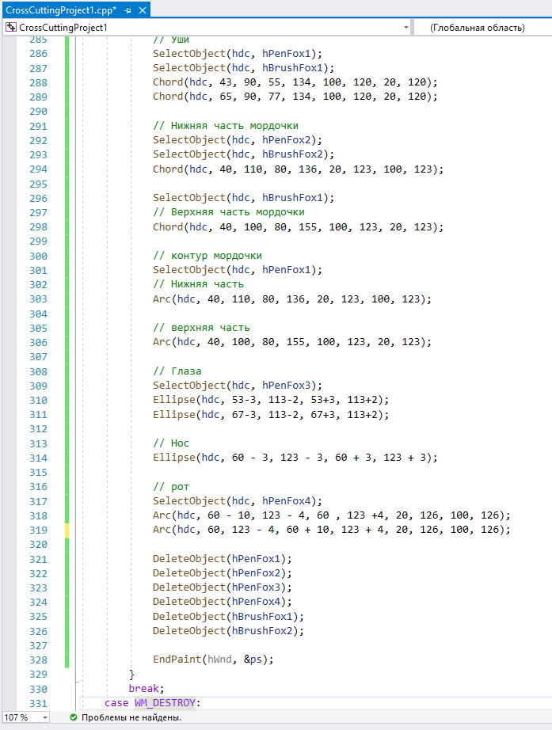
Основной шаг: Добавляем код, рисующий все объекты! (2)

Slide 21
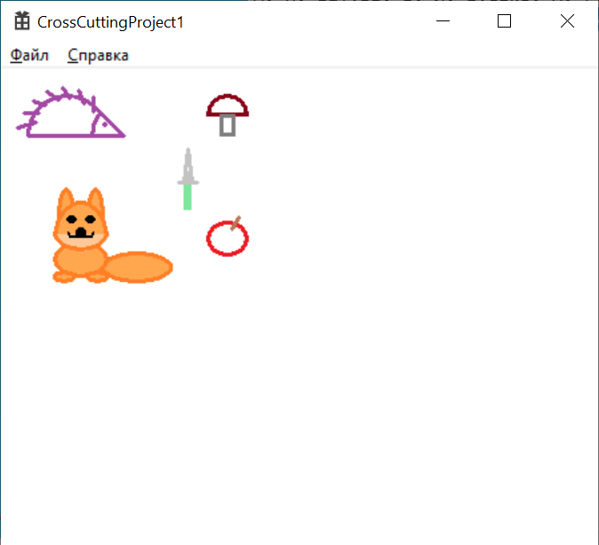
Получившееся приложение со всеми объектами игры

Slide 22
Задача 5. Презентация преподавателю получившегося приложения на занятии
Вам необходимо показывать ваши наработки по игре преподавателю после выполнения КАЖДОГО ЭТАПА проекта!
Если вы выполнили все этапы, но показали всё только в конце, то проект вам не засчитывается. ДАЖЕ ЕСЛИ ВЫ ДОКАЗАЛИ полное свое авторство – увы ☹

Slide 23
ИТОГО по этапу 1
Вы выбрали вариант игры и согласовали его с преподавателем
Описали игру – объекты и сценарии
Создали картинку (на бумаге или в компьютере) с объектами
Создали программу отрисовывающую все объекты
Продемонстрировали программу и картинку преподавателю
У вас есть всё, чтобы идти дальше и реализовать сценарии игры!

Slide 25
Сквозной проект – этап 2 (СП2)
Объекты игры распределяются по отдельным функциям.
Добавляется управление героем.
Игра заканчивается при победе.
Презентация итогов этапа 2 преподавателю.

Slide 26
Задачи ЭТАПА 2
Задача 1. Для каждого объекта создать свою собственную функцию
Задача 2. Управление героем через клавиатуру
Задача 3. Игра автоматически заканчивается при победе (ёжик нашел гриб)
Задача 4. Презентация преподавателю получившегося приложения на занятии

Slide 27
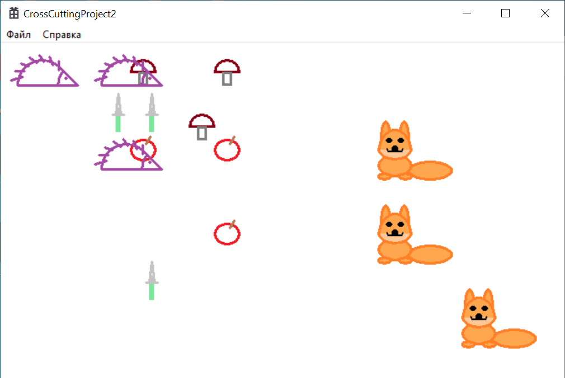
Задача 1. Для каждого объекта создать свою собственную функцию
Для каждого объекта нужно создать функцию вида
void DrawMushroom(HDC hdc, int cx, int cy) {
...
}
void DrawKnife(HDC hdc, int cx, int cy) ...
void DrawApple(HDC hdc, int cx, int cy) ...
void DrawHedgehog(HDC hdc, int cx, int cy) ...
void DrawFox(HDC hdc, int cx, int cy) ...
в которые нужно перенести весь код отрисовки соответствующих объектов.
Сделать тестовую отрисовку 3 объектов каждого типа

Slide 28

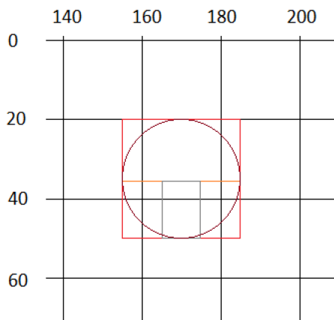
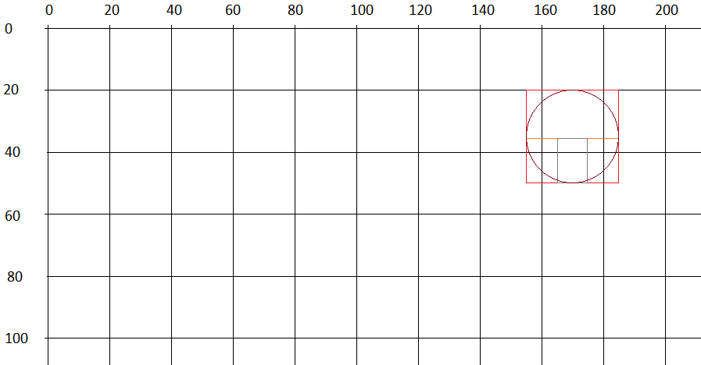
Задача 1. Суть решения (1)
// Гриб
// Шляпка гриба
HPEN hPenMushroom1 = CreatePen(PS_SOLID, 3, RGB(136, 0, 21));
SelectObject(hdc, hPenMushroom1);
Chord(hdc, 155, 20, 185, 50, 185, 35, 155, 35);
DeleteObject(hPenMushroom1);
// Ножка гриба
HPEN hPenMushroom2 = CreatePen(PS_SOLID, 3, RGB(127, 127, 127));
SelectObject(hdc, hPenMushroom2);
Rectangle(hdc, 165, 35, 175, 50);
DeleteObject(hPenMushroom2);

Slide 29
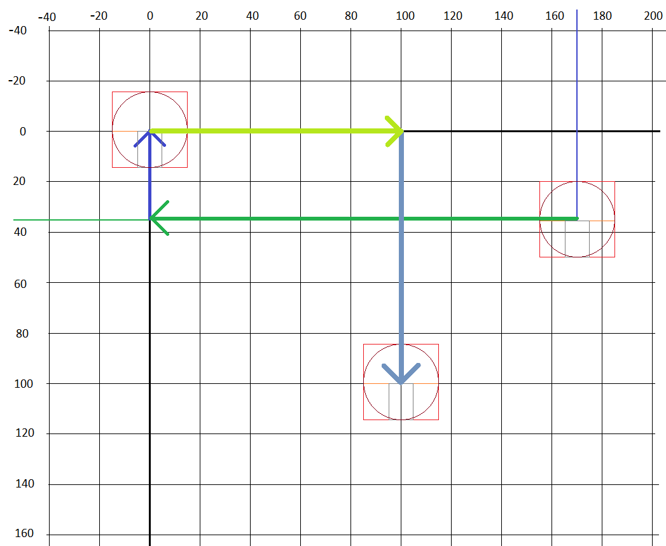
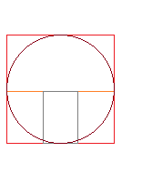
Задача 1. Суть решения (2)

Slide 30
Задача 1. Суть решения (3)
void DrawMushroom(HDC hdc, int cx, int cy) {
// dx = -170, dy = -35
// Гриб
// Шляпка гриба
HPEN hPenMushroom1 = CreatePen(PS_SOLID, 3, RGB(136, 0, 21));
SelectObject(hdc, hPenMushroom1);
Chord(hdc, 155 - 170 + cx , 20 - 35 + cy, 185 - 170 + cx, 50 - 35 + cy,
185 - 170 + cx, 35 - 35 + cy, 155 - 170 + cx, 35 - 35 + cy);
DeleteObject(hPenMushroom1);
// Ножка гриба
HPEN hPenMushroom2 = CreatePen(PS_SOLID, 3, RGB(127, 127, 127));
SelectObject(hdc, hPenMushroom2);
Rectangle(hdc, 165 - 170 + cx, 35 - 35 + cy, 175 - 170 + cx, 50 - 35 + cy);
DeleteObject(hPenMushroom2);
}

Slide 31
Задача 1. Суть решения (4)
void DrawMushroom(HDC hdc, int cx, int cy) {
// dx = -170, dy = -35
// Гриб
// Шляпка гриба
HPEN hPenMushroom1 = CreatePen(PS_SOLID, 3, RGB(136, 0, 21));
SelectObject(hdc, hPenMushroom1);
Chord(hdc, 155 - 170 + cx , 20 - 35 + cy, 185 - 170 + cx, 50 - 35 + cy,
185 - 170 + cx, 35 - 35 + cy, 155 - 170 + cx, 35 - 35 + cy);
DeleteObject(hPenMushroom1);
// Ножка гриба
HPEN hPenMushroom2 = CreatePen(PS_SOLID, 3, RGB(127, 127, 127));
SelectObject(hdc, hPenMushroom2);
Rectangle(hdc, 165 - 170 + cx, 35 - 35 + cy, 175 - 170 + cx, 50 - 35 + cy);
DeleteObject(hPenMushroom2);
}

Slide 32
Задача 1. Суть решения (5)
void DrawMushroom(HDC hdc, int cx, int cy) {
// dx = -170, dy = -35
// Гриб
// Шляпка гриба
HPEN hPenMushroom1 = CreatePen(PS_SOLID, 3, RGB(136, 0, 21));
SelectObject(hdc, hPenMushroom1);
Chord(hdc, 155 - 170 + cx , 20 - 35 + cy, 185 - 170 + cx, 50 - 35 + cy,
185 - 170 + cx, 35 - 35 + cy, 155 - 170 + cx, 35 - 35 + cy);
DeleteObject(hPenMushroom1);
// Ножка гриба
HPEN hPenMushroom2 = CreatePen(PS_SOLID, 3, RGB(127, 127, 127));
SelectObject(hdc, hPenMushroom2);
Rectangle(hdc, 165 - 170 + cx, 35 - 35 + cy, 175 - 170 + cx, 50 - 35 + cy);
DeleteObject(hPenMushroom2);
}

Slide 33
Задача 1. Суть решения (6)
void DrawMushroom(HDC hdc, int cx, int cy) {
// dx = -170, dy = -35
// Гриб
// Шляпка гриба
HPEN hPenMushroom1 = CreatePen(PS_SOLID, 3, RGB(136, 0, 21));
SelectObject(hdc, hPenMushroom1);
Chord(hdc, 155 - 170 + cx , 20 - 35 + cy, 185 - 170 + cx, 50 - 35 + cy,
185 - 170 + cx, 35 - 35 + cy, 155 - 170 + cx, 35 - 35 + cy);
DeleteObject(hPenMushroom1);
// Ножка гриба
HPEN hPenMushroom2 = CreatePen(PS_SOLID, 3, RGB(127, 127, 127));
SelectObject(hdc, hPenMushroom2);
Rectangle(hdc, 165 - 170 + cx, 35 - 35 + cy, 175 - 170 + cx, 50 - 35 + cy);
DeleteObject(hPenMushroom2);
}

Slide 34
Задача 1. Суть решения (7)
void DrawMushroom(HDC hdc, int cx, int cy) {
// dx = -170, dy = -35
// Гриб
// Шляпка гриба
HPEN hPenMushroom1 = CreatePen(PS_SOLID, 3, RGB(136, 0, 21));
SelectObject(hdc, hPenMushroom1);
Chord(hdc, 155 - 170 + cx , 20 - 35 + cy, 185 - 170 + cx, 50 - 35 + cy,
185 - 170 + cx, 35 - 35 + cy, 155 - 170 + cx, 35 - 35 + cy);
DeleteObject(hPenMushroom1);
// Ножка гриба
HPEN hPenMushroom2 = CreatePen(PS_SOLID, 3, RGB(127, 127, 127));
SelectObject(hdc, hPenMushroom2);
Rectangle(hdc, 165 - 170 + cx, 35 - 35 + cy, 175 - 170 + cx, 50 - 35 + cy);
DeleteObject(hPenMushroom2);
}

Slide 35
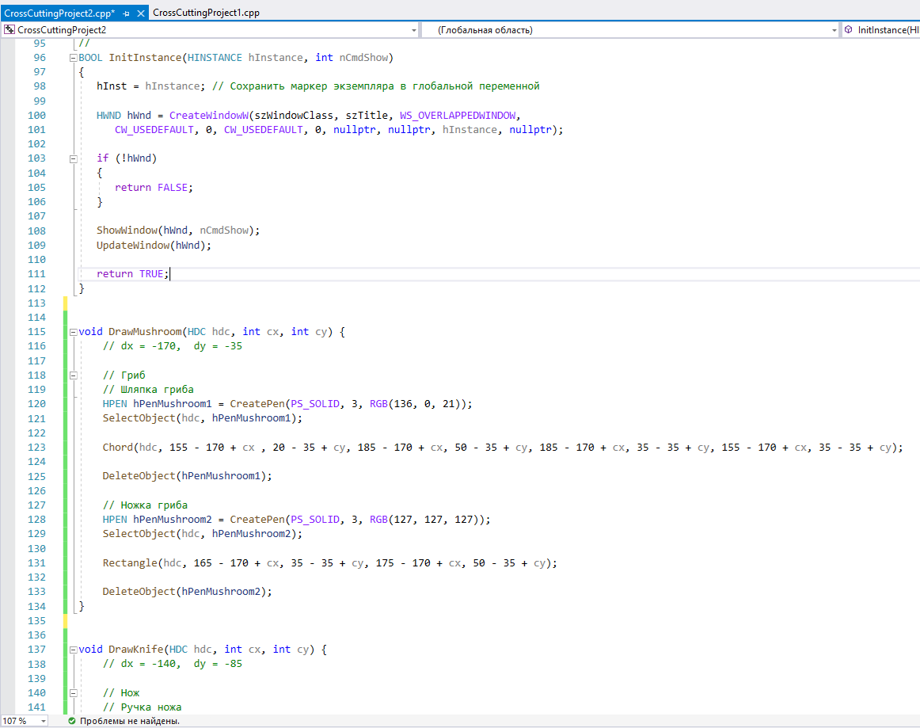
Задача 1. Реализация в игре «Жизнь ёжика» (1)

Slide 36
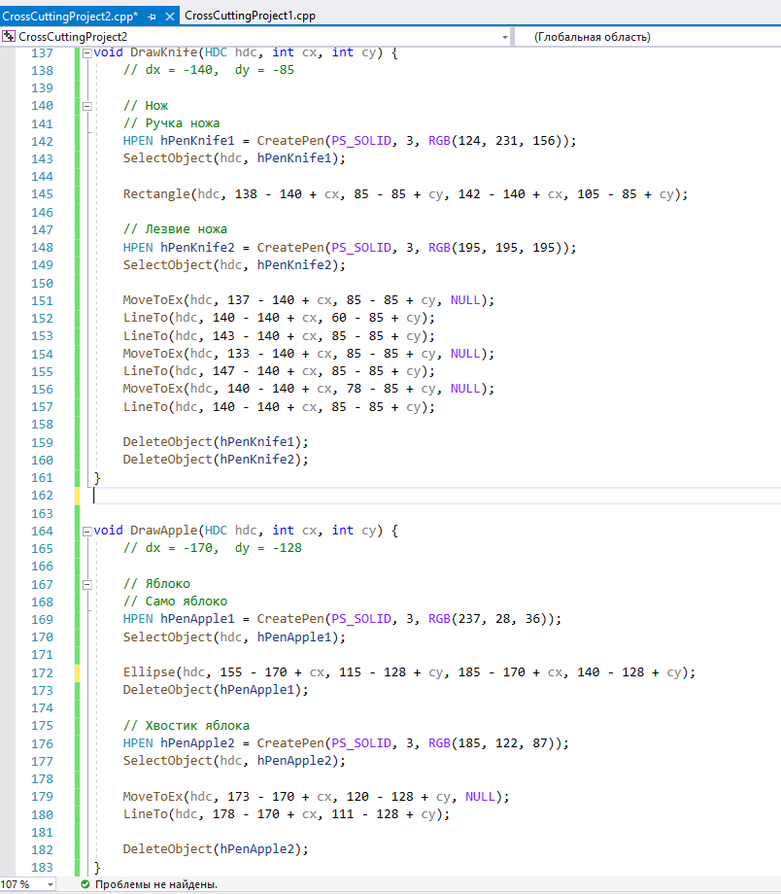
Задача 1. Реализация в игре «Жизнь ёжика» (2)

Slide 37
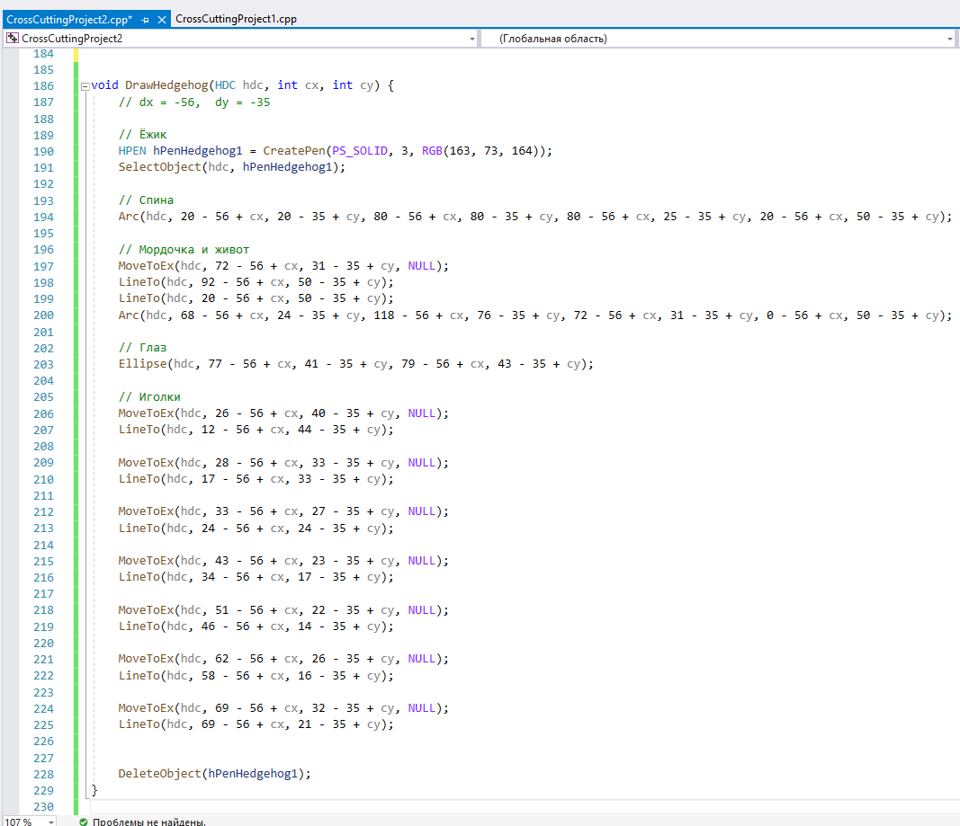
Задача 1. Реализация в игре «Жизнь ёжика» (3)

Slide 38
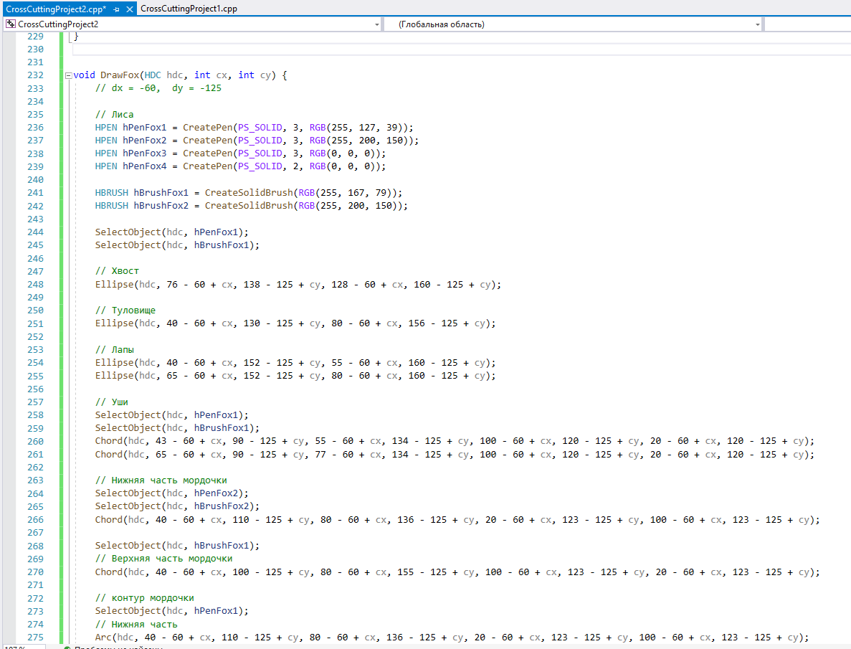
Задача 1. Реализация в игре «Жизнь ёжика» (4)

Slide 39
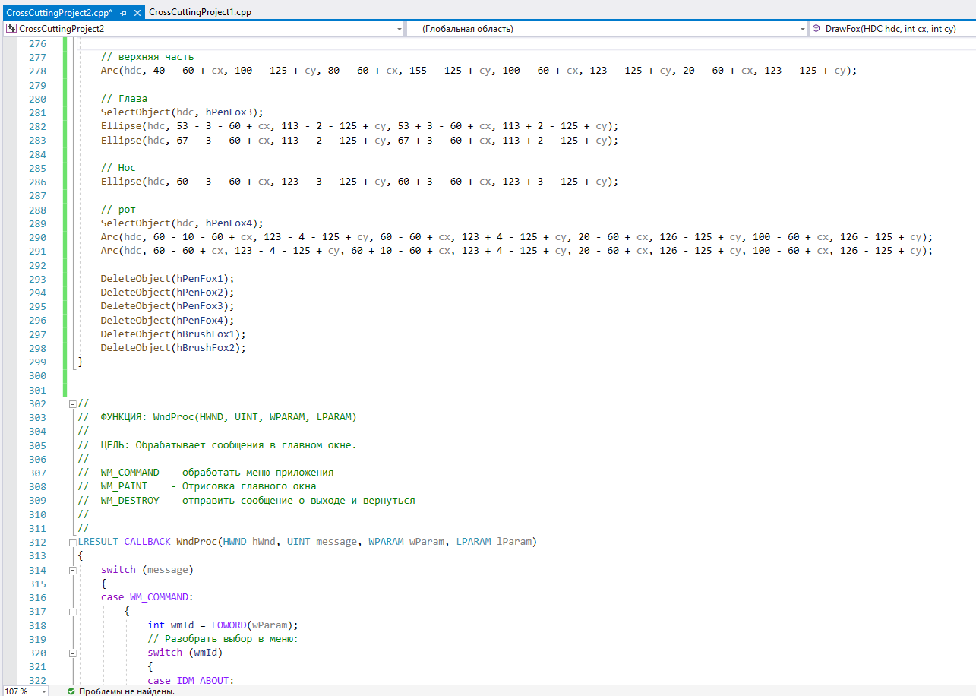
Задача 1. Реализация в игре «Жизнь ёжика» (5)

Slide 40
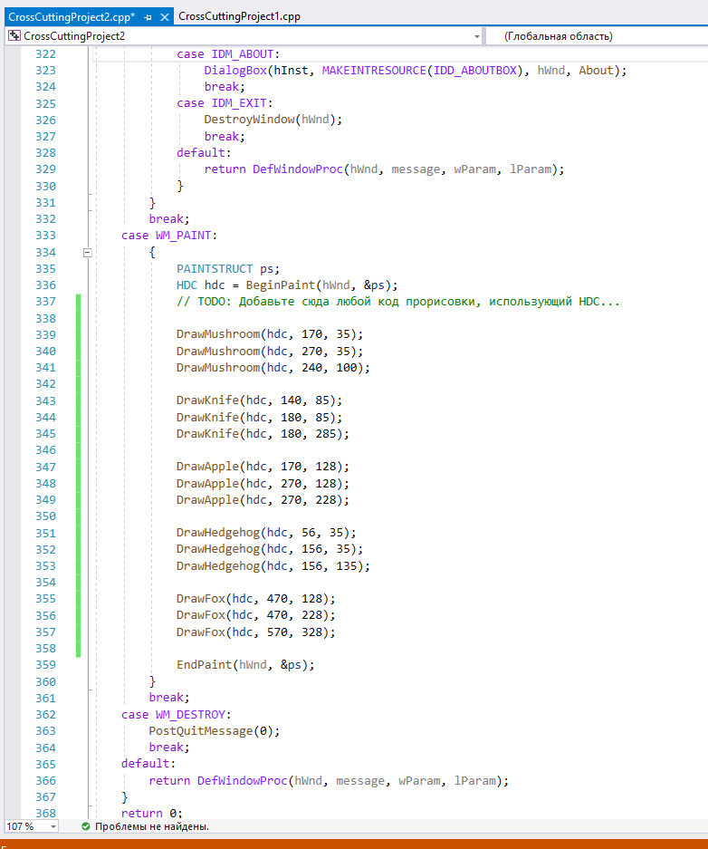
Задача 1. Реализация в игре «Жизнь ёжика» (6)

Slide 41
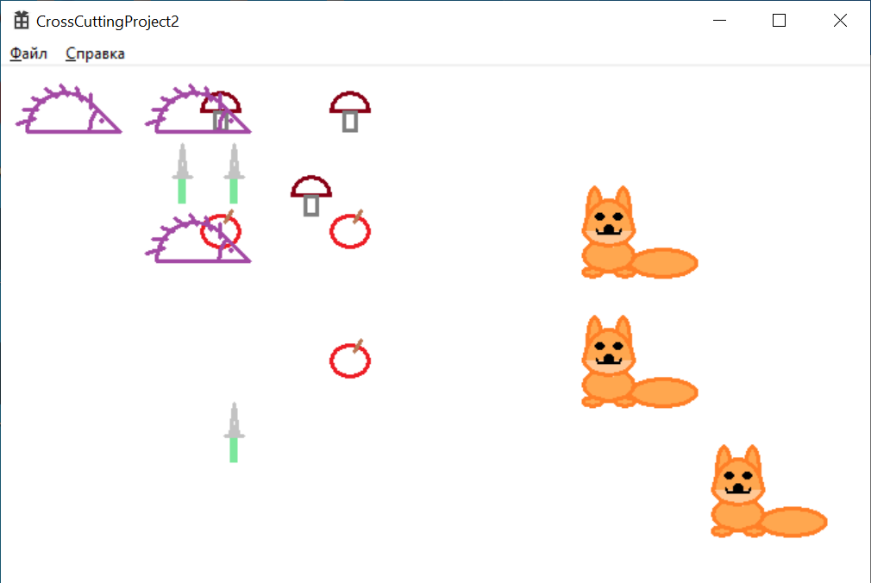
Задача 1. Работающее приложение

Slide 42
Задача 2. Управление героем через клавиатуру
Реализовать в программе управление героем через клавиатуру.
Для этого нужно:
Завести глобальные переменные, в которых хранятся координаты героя
В WM_PAINT при отрисовке героя подставлять значения этих глобальных переменных
Добавить обработку клавиш. При нажатии клавиши «ВЛЕВО» уменьшать X координату героя. При нажатии клавиши «ВПРАВО» увеличивать X координату героя. Аналогично изменять координату Y.

Slide 43
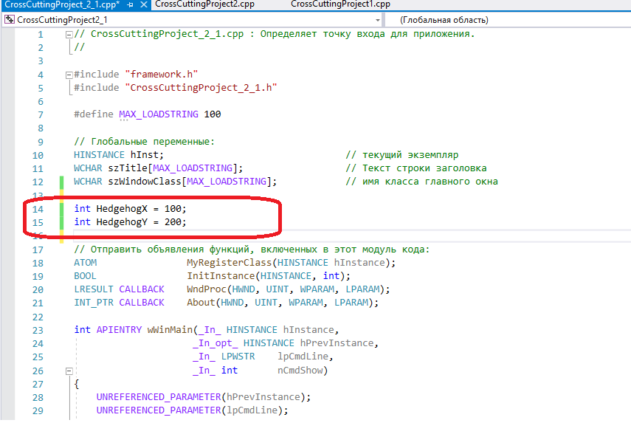
Задача 2. Реализация (1). Глобальные переменные

Slide 44
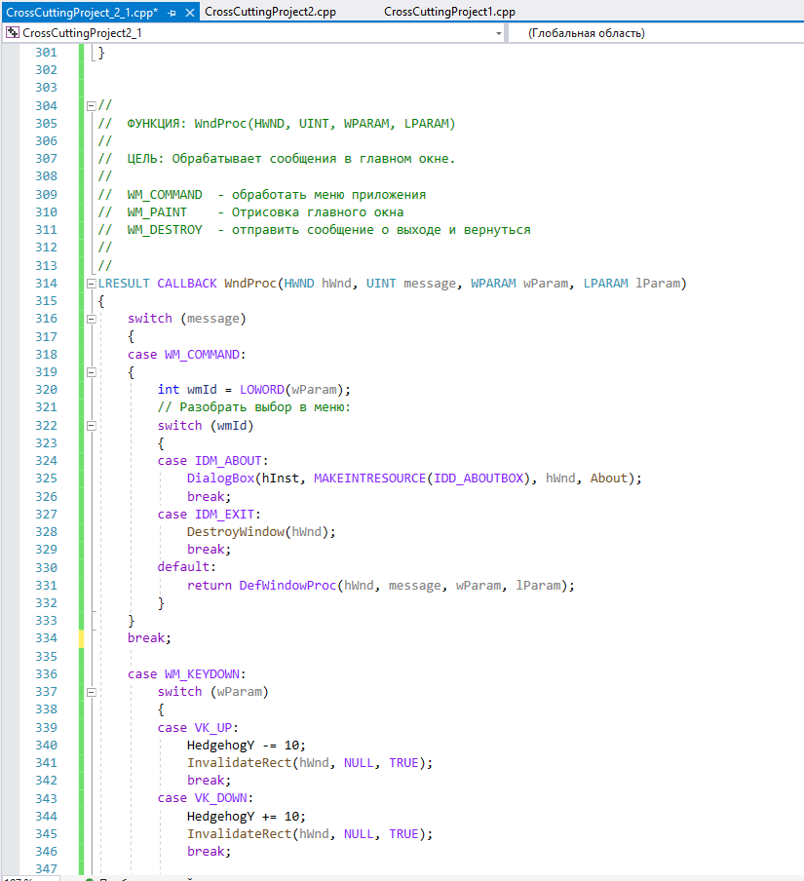
Задача 2. Реализация (2). Изменения в WndProc

Slide 45
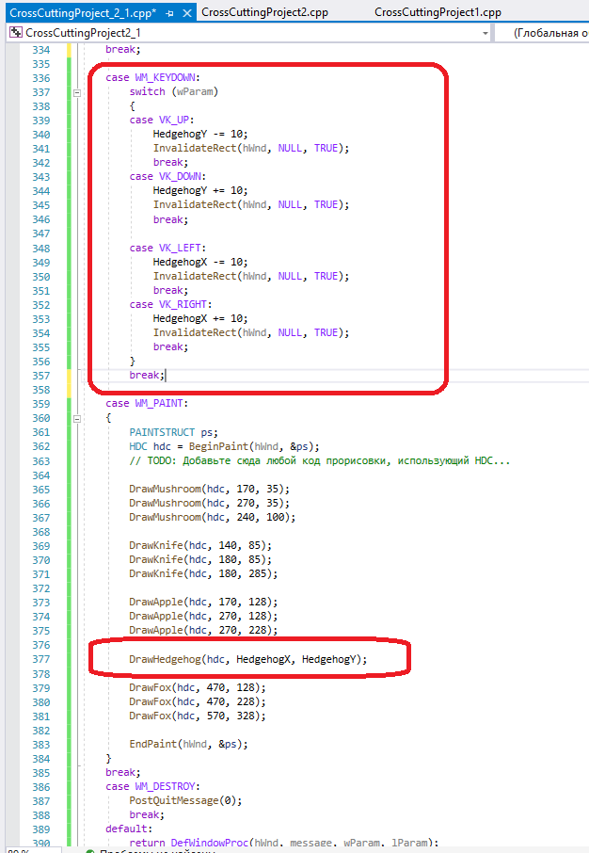
Задача 2. Реализация (3). Изменения в WndProc

Slide 46
Задача 2. Код обработки нажатий клавиш
case WM_KEYDOWN:
switch (wParam)
{
case VK_UP:
HedgehogY -= 10;
InvalidateRect(hWnd, NULL, TRUE);
break;
case VK_DOWN:
HedgehogY += 10;
InvalidateRect(hWnd, NULL, TRUE);
break;
case VK_LEFT:
HedgehogX -= 10;
InvalidateRect(hWnd, NULL, TRUE);
break;
case VK_RIGHT:
HedgehogX += 10;
InvalidateRect(hWnd, NULL, TRUE);
break;
}
break;

Slide 47
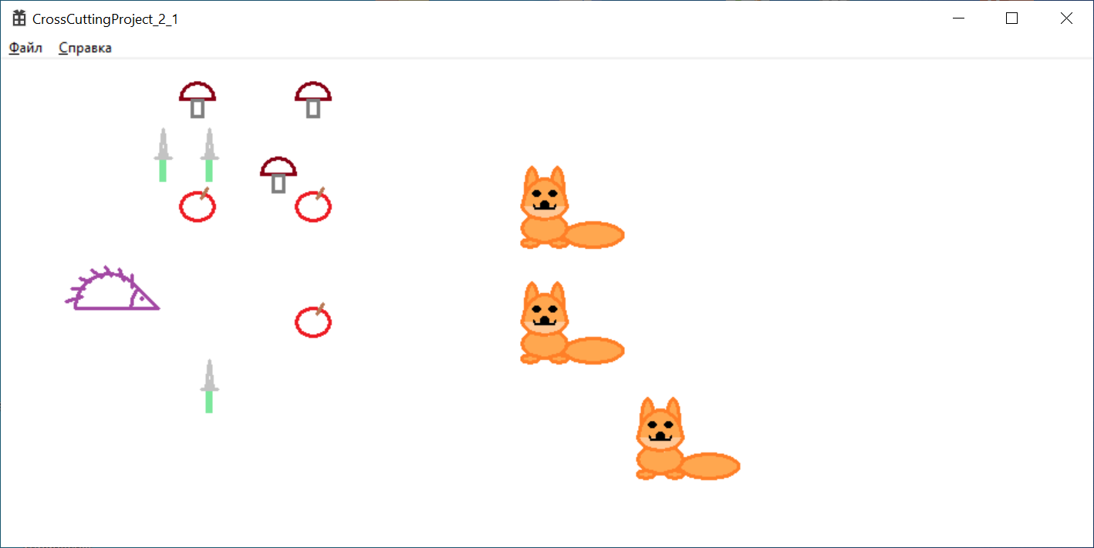
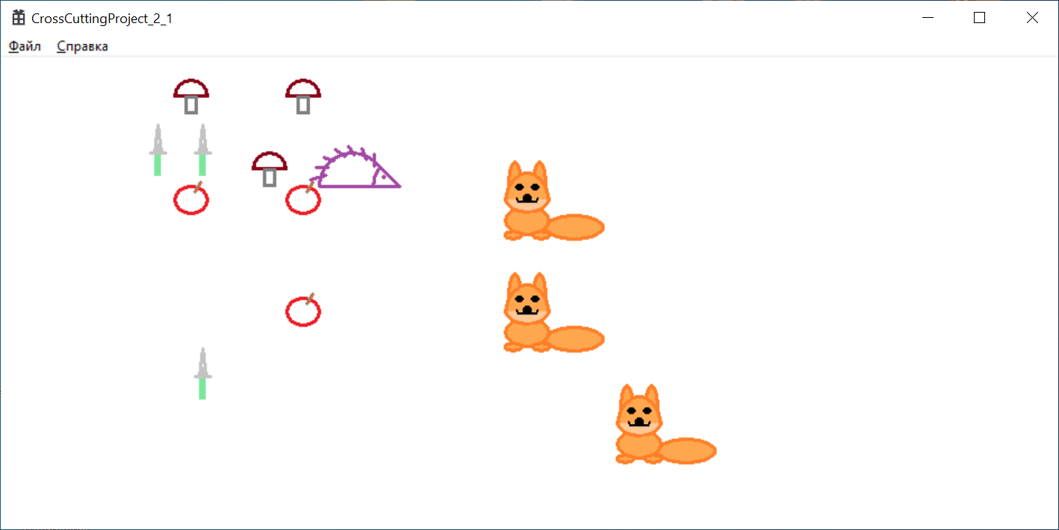
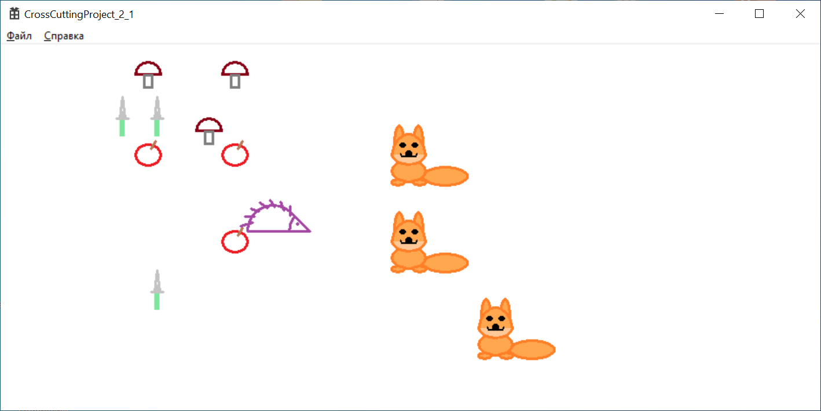
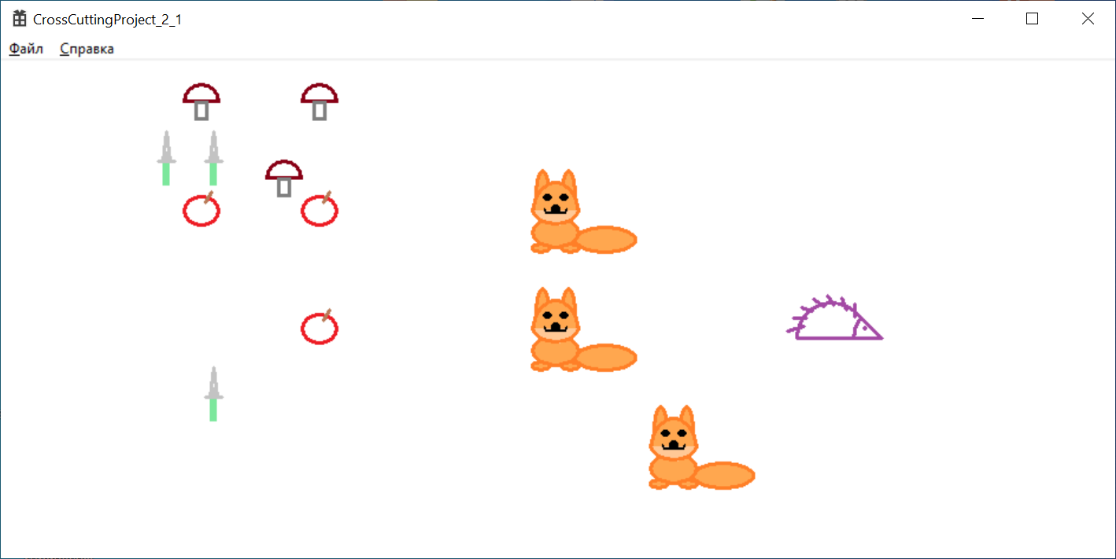
Задача 2. Работающее приложение

Slide 48
Задача 3. Игра автоматически заканчивается при победе
Реализовать в программе завершение программы если герой нашел необходимый ему предмет.
Для этого нужно:
Завести глобальные переменные, в которых хранятся координаты нужного предмета
В WM_PAINT при отрисовке предмета подставлять значения этих глобальных переменных
В обработку клавиш добавить проверку совпадения координат героя и и координат предмета. В случае если эти координаты совпали – завершать игру

Slide 49
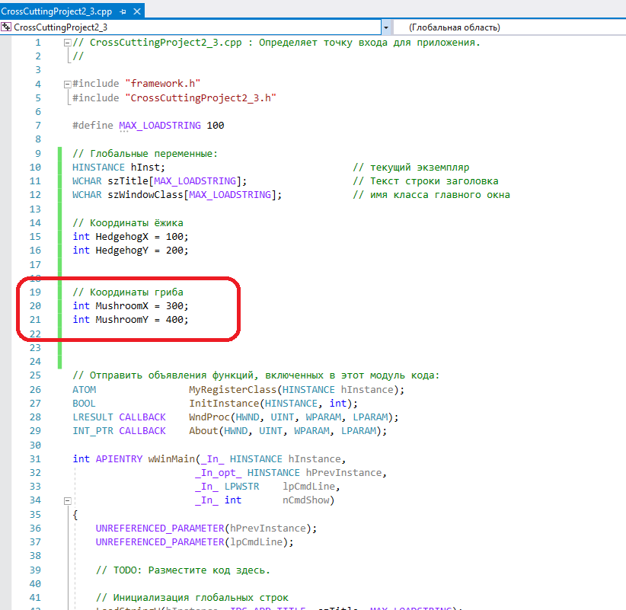
Задача 3. Реализация (1). Глобальные переменные

Slide 50
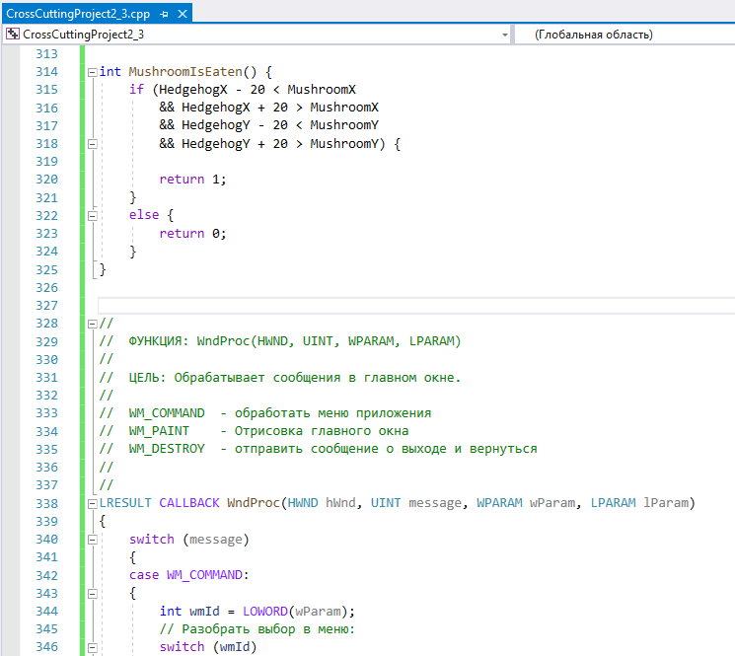
Задача 3. Реализация (2). Функция для проверки совпадения координат ёжика и гриба
int MushroomIsEaten() {
if (HedgehogX - 20 < MushroomX
&& HedgehogX + 20 > MushroomX
&& HedgehogY - 20 < MushroomY
&& HedgehogY + 20 > MushroomY) {
return 1;
}
else {
return 0;
}
}

Slide 51
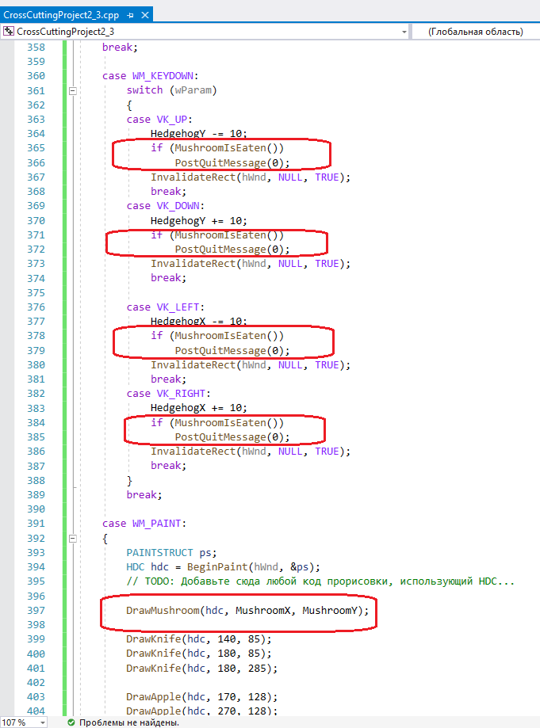
Задача 3. Реализация (3). Изменения в WndProc

Slide 52
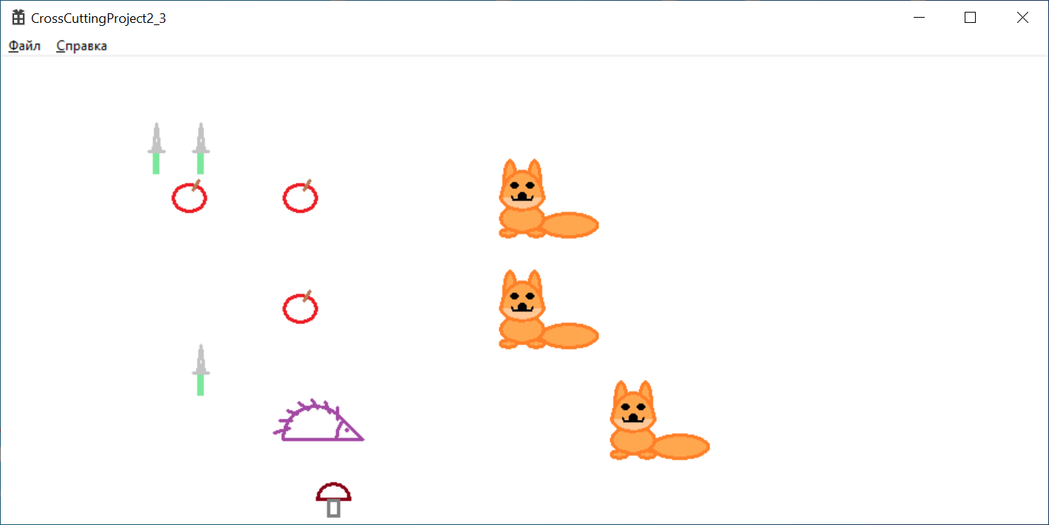
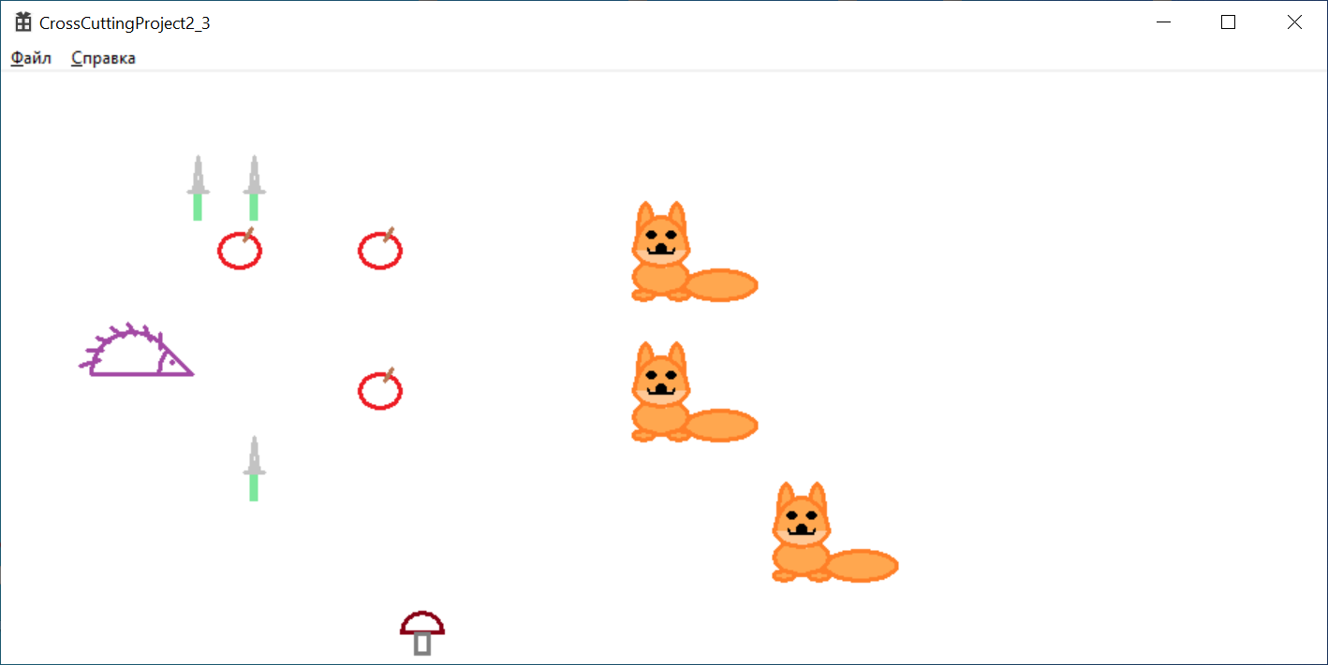
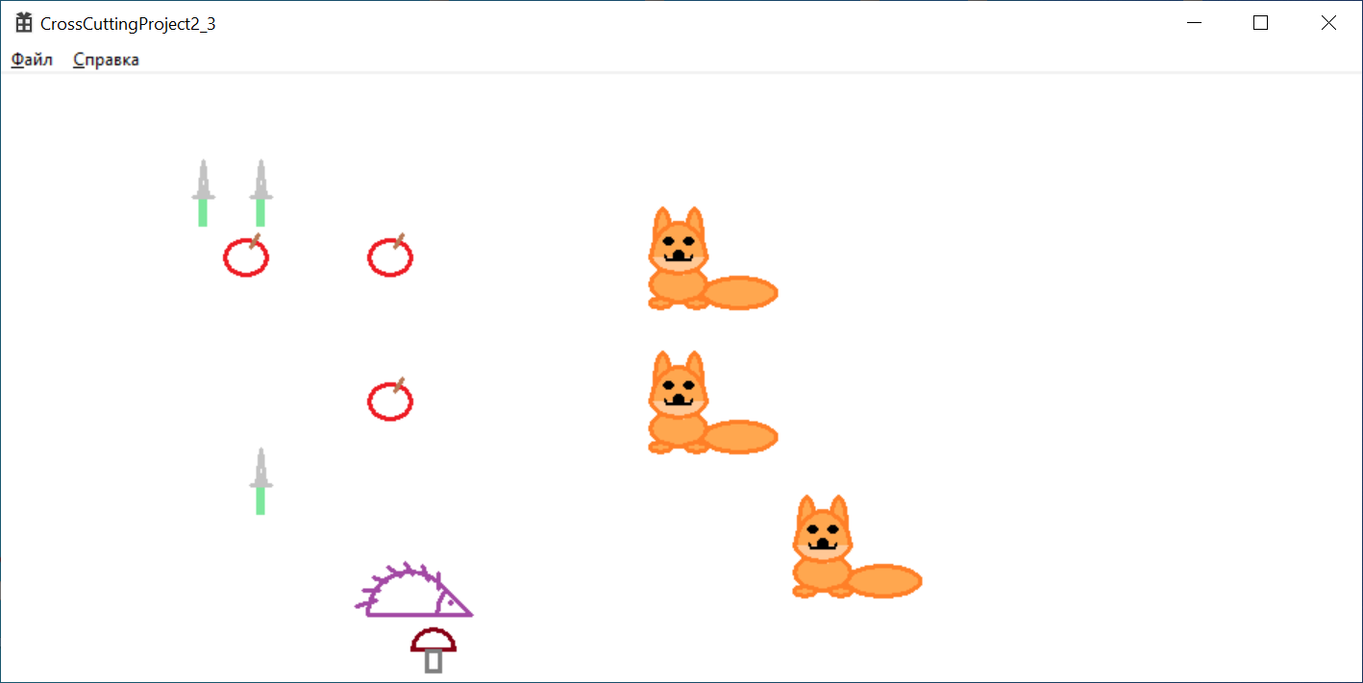

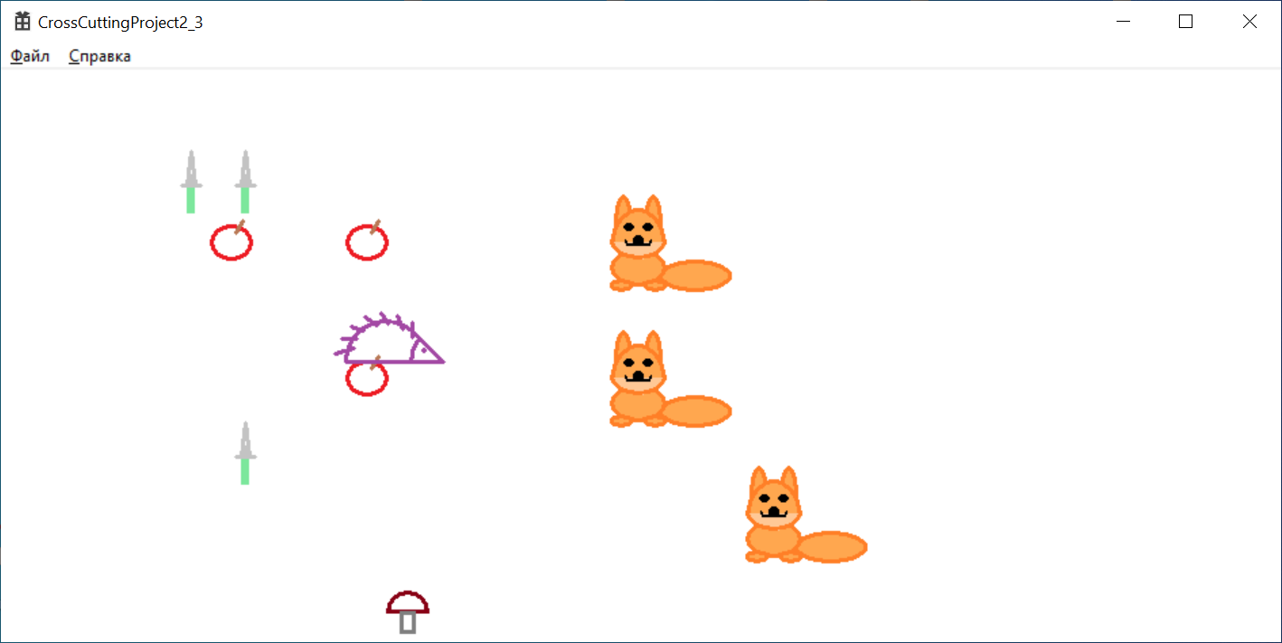
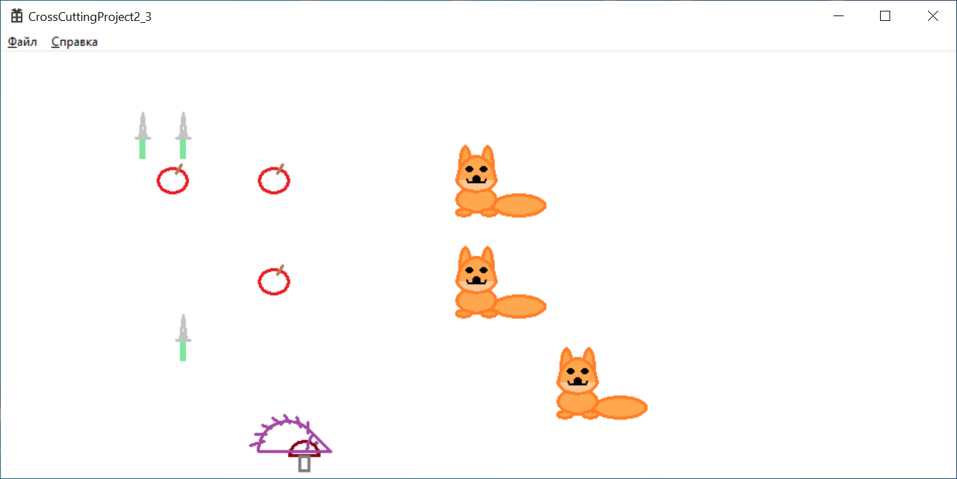
Задача 3. Работающее приложение

Slide 53
Задача 4. Презентация преподавателю получившегося приложения на занятии
Вам необходимо показывать ваши наработки по игре преподавателю после выполнения КАЖДОГО ЭТАПА проекта!
Если вы выполнили все этапы, но показали всё только в конце, то проект вам не засчитывается. ДАЖЕ ЕСЛИ ВЫ ДОКАЗАЛИ полное свое авторство – увы ☹

Slide 54
ИТОГО по этапу 2
Все объекты игры перебрались в собственные функции. И теперь вы можете рисовать их в любом месте и в любом количестве!
Вы оставили на карте только одного героя и теперь управляете его перемещениями при помощи клавиатуры.
Вы оставили только один предмет, нужный герою. И проверяете достиг ли герой этого предмета или нет. И если он его достиг – то игра завершается!
У вас есть всё, чтобы идти дальше!

Slide 56
Сквозной проект – этап 3 (СП3)
Объект перемещается случайным образом.
Герою наносится ущерб.
Герой должен собрать много предметов.
Герой может подлечиваться.
Презентация итогов этапа 3 преподавателю.

Slide 57
Задача 1. Сделать автоматическое перемещение врага или предмета
Сделаем автоматическое перемещение лисы
Для этого нужно:
Завести глобальные переменные, в которых хранятся координаты лисы
В WM_PAINT при отрисовке лисы подставлять значения этих глобальных переменных
Добавить создание таймера при создании окна
При каждом срабатывании таймера вычислять перемещение лисы. И изменять координаты лисы.

Slide 58
Задачи ЭТАПА 3
Задача 1. Сделать автоматическое перемещение врага или предмета.
Задача 2. Герою наносится ущерб. В случае проигрыша игра заканчивается.
Задача 3. Герой собирает не один предмет, а множество.
Задача 4. Герой может подлечиться множеством предметов.
Задача 5. Презентация итогов этапа 3 преподавателю

Slide 59
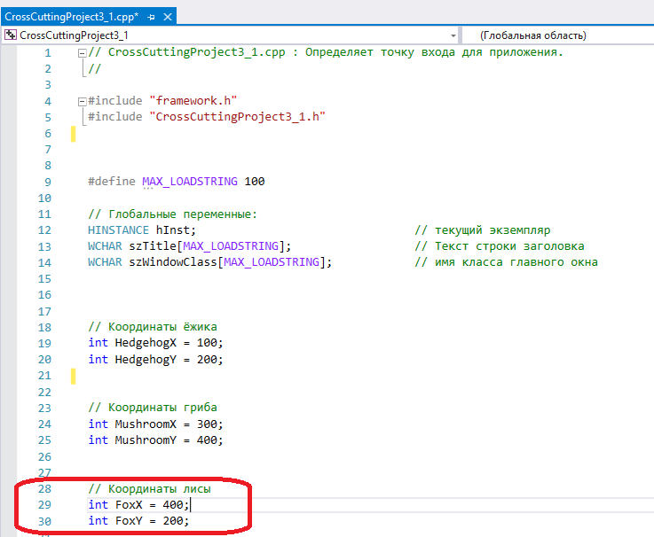
Задача 1. Реализация (1). Глобальные переменные

Slide 60
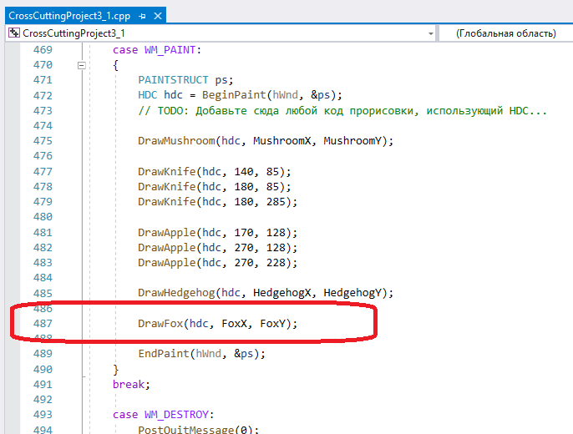
Задача 1. Реализация (2). WM_PAINT

Slide 61
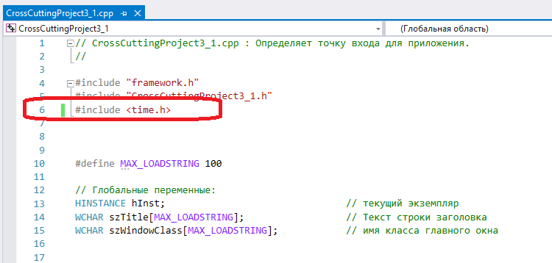
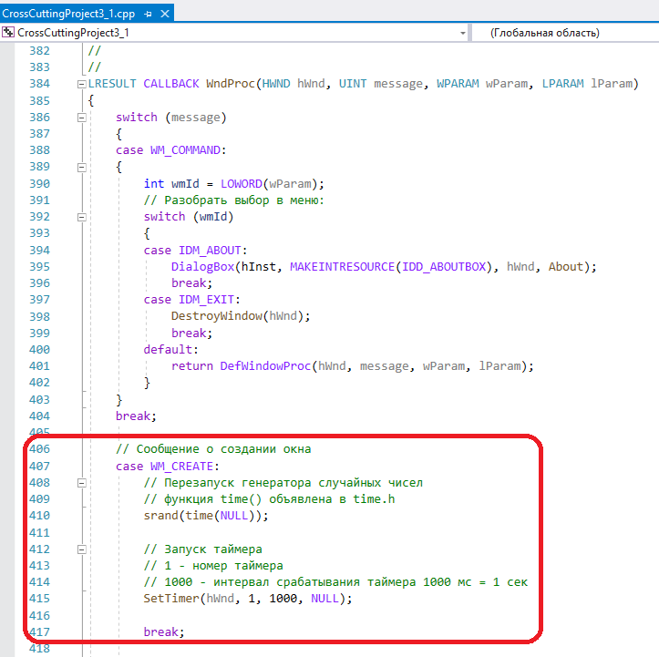
Задача 1. Реализация (3). Создание таймера

Slide 62
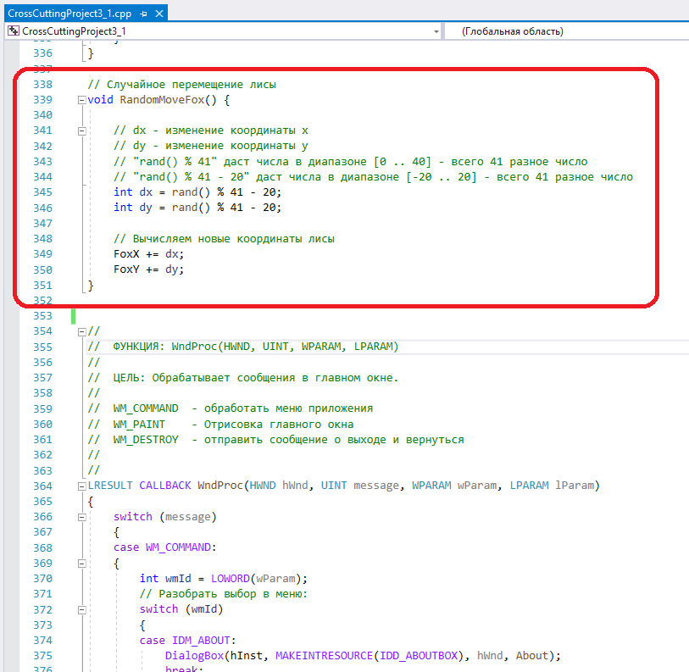
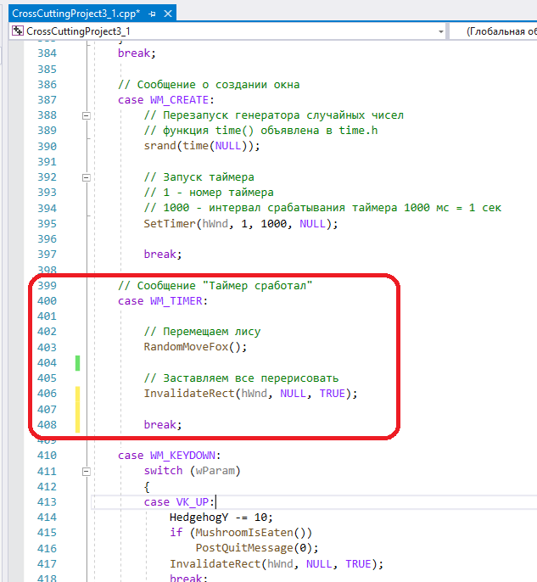
Задача 1. Реализация (4). Срабатывание таймера и перемещение лисы

Slide 63
Задача 2. Герою наносится ущерб. В случае проигрыша игра заканчивается.
Каждую секунду (при срабатывании таймера – сразу после перемещения) проверяем может ли лиса съесть ёжика. Если может – то уменьшаем его запас здоровья. Если здоровья не осталось – игра заканчивается.
Для реализации этой задачи нужно:
Завести глобальную переменную, в которой хранится количество здоровья ёжика
При срабатывании таймера (событие WM_TIMER) пытаемся съесть ёжика
После попытки съесть ёжика проверяем – есть у него еще здоровье или нет. Если здоровья нет – то завершаем игру

Slide 64
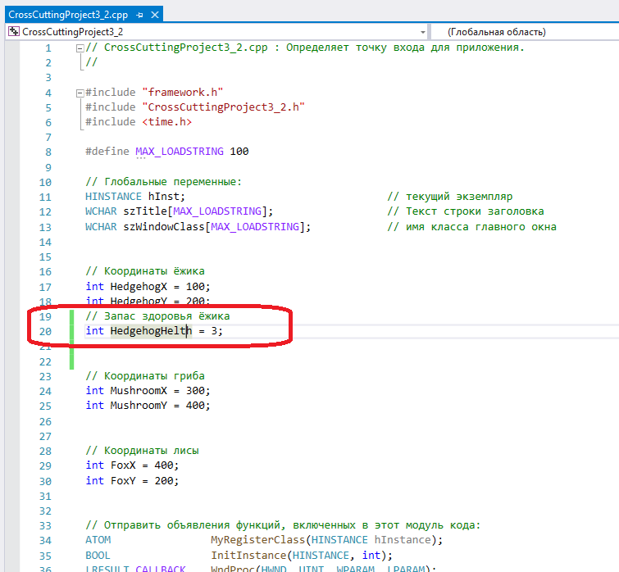
Задача 2. Реализация (1). Глобальные переменные

Slide 65
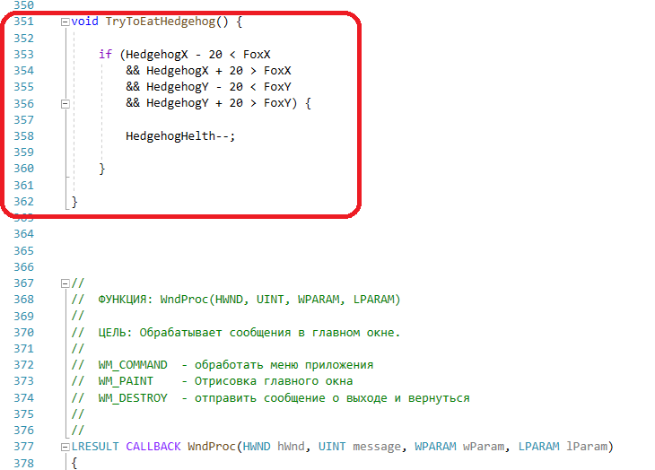
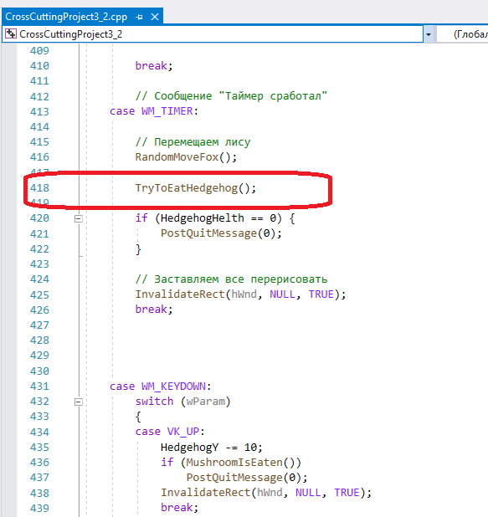
Задача 2. Реализация (2). Пытаемся съесть ёжика

Slide 66
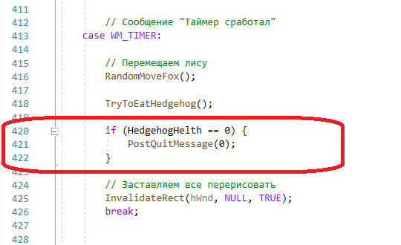
Задача 2. Реализация (3). Если здоровья больше нет – завершаем игру

Slide 67
Задача 3. Герой собирает не один предмет, а множество
Ежик должен собрать не 1 гриб, а 12 чтобы успешно закончить игру.
1, 2 или 3 гриба можно было бы хранить в наборе отдельных переменных, но если их 12 – код обработки будет очень большим и сложным. Поэтому использовать массивы, чтобы это реализовать.
Для этого нужно:
Глобальные переменные, отвечающие за координаты гриба переделываем в массивы. Поскольку грибы уже собранные не должны отрисовываться, то нужно для каждого гриба еще добавить переменную отражающую статус «Этот гриб не собран!»
В WM_PAINT при отрисовке гриба будем использовать массивы.
При проверке совпадения координат ежика с грибами также будем использовать массивы.
При проверке выполнил ли ежик свою работу и можно ли уже завершать игру также будем использовать массивы.

Slide 68
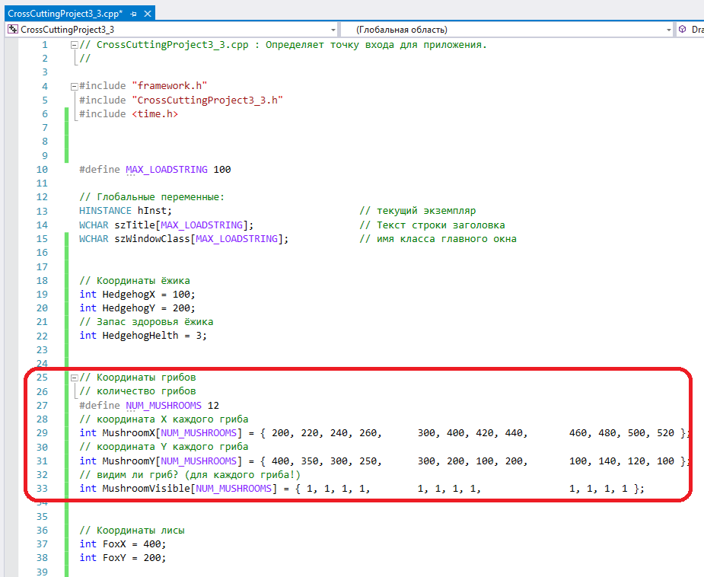
Задача 3. Реализация (1). Глобальные переменные

Slide 69
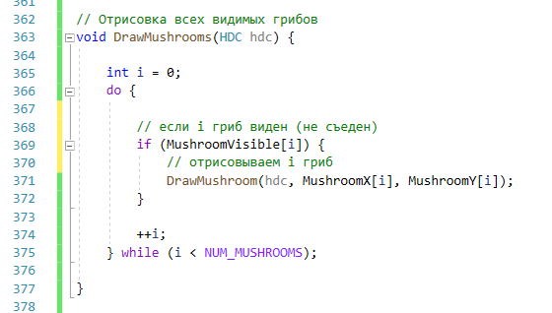

Задача 3. Реализация (2). Отрисовка

Slide 70


Задача 3. Реализация (3). Поедание грибов

Slide 71


Задача 3. Реализация (4). Окончание игры

Slide 72
Задача 4. Герой может подлечиться множеством предметов
В игре «Жизнь ёжика» есть предметы «Яблоки», которые для ёжика имеют оздоровительное свойство. Если ёжик съедает яблоко, то его здоровье увеличивается на 1. Реализуем возможность оздоровления ёжика.
Для этого нужно:
Глобальные переменные, отвечающие за координаты яблок и за их видимость. Поскольку у нас будет множество яблок, то будем использовать массив.
В WM_PAINT при отрисовке яблок будем использовать массивы.
Реализуем проверку совпадения координат ежика с яблоками. Если координаты совпали – то будем увеличивать запас здоровья ежика, а яблоко делаем невидимым.

Slide 73

Задача 4. Реализация (1). Глобальные переменные

Slide 74


Задача 4. Реализация (2). Отрисовка

Slide 75


Задача 4. Реализация (3). Поедание яблок

Slide 76
Задача 5. Презентация преподавателю получившегося приложения на занятии
Вам необходимо показывать ваши наработки по игре преподавателю после выполнения КАЖДОГО ЭТАПА проекта!
Если вы выполнили все этапы, но показали всё только в конце, то проект вам не засчитывается. ДАЖЕ ЕСЛИ ВЫ ДОКАЗАЛИ полное свое авторство – увы ☹

Slide 77
ИТОГО по этапу 3
Ваши предметы научились самостоятельно перемещаться.
Вашему герою наносится ущерб.
Но при этом ваш герой научился поправлять свое здоровье.
Предметов стало много, поскольку вы стали использовать массивы для их хранения.
У вас уже есть игра, в которую можно поиграть.
Идем дальше!

Slide 79
Сквозной проект – этап 4 (СП4)
Много врагов. Враги (случайно) добавляются.
Появляется оружие. Оружие уничтожает врагов.
На экране отображается статус игры.
Можно запустить игру заново.
Состояние игры можно сохранить и загрузить.
Презентация итогов этапа 4 преподавателю.

Slide 80
Задачи ЭТАПА 4
Задача 1*. Массив врагов.
Задача 2*. Враги добавляются периодически в случайных местах.
Задача 3*. Массив оружия.
Задача 4. Герой может брать оружие.
Задача 5. Если у героя есть оружие, то он уничтожает врага.
Задача 6. На экране отображается статус игры.
Задача 7. Сохранить состояние игры.
Задача 8. Если игра была сохранена, то это состояние можно загрузить.
Задача 9. Презентация итогов этапа 4 преподавателю.

Slide 81
Задача 1*. Массив врагов
В игре к настоящему моменту действовала одна лиса.
Сделаем так, чтобы лис было много.
Для этого нужно:
Координаты лис поместить в массивы и добавить массив состояний лис.
Создать функцию отрисовывающую видимых лис.
В WM_PAINT для отрисовки вызывать эту новую функцию
Переделать весь код, имеющий отношения к лисе на работу с массивом лис.

Slide 82

Задача 1*. Реализация (1). Глобальные переменные-массивы

Slide 83

Задача 1*. Реализация (2). Функция отрисовки всех лис

Slide 84

Задача 1*. Реализация (3). Отрисовка всех лис

Slide 85

Задача 1*. Реализация (4). Переделка под массив работы с лисами

Slide 86
Задача 2*. Враги добавляются периодически в случайных местах
Во время срабатывания таймера пробуем добавить новую лису.
Чтобы лис было не слишком много, и у ёжика был шанс выполнить свою миссию, добавляем лису в среднем 1 раз в 10 секунд.
Для реализации этой задачи нужно:
Реализуем функцию для добавления лисы.
А) используем генератор случайных чисел, чтобы вероятность добавления лисы была 1 лиса из 10 вызовов функции
Б) Если лису нужно добавить – ищем в массиве невидимую лису.
В) Если есть невидимая лиса – задаем ей случайные координаты и делаем её видимой
При каждом срабатывании таймера (событие WM_TIMER) вызываем эту функцию

Slide 87

Задача 2*. Реализация (1). Функция добавление лисы

Slide 88

Задача 2*. Реализация (2). Вызов функции добавление лисы

Slide 89
Задача 3*. Массив оружия
На самом первом этапе была нарисована картинка ножа (Объект «Оружие»). Но до сих пор это были просто картинки. Добавим в программу возможность использовать этот объект.
Чтобы игра была более захватывающая, сделаем, чтобы в игре можно было использовать нож несколько раз. Для этого для ножей сделаем массив.
Для этого нужно:
Координаты ножей поместить в массивы и добавить массив состояний ножей.
Создать функцию отрисовывающую видимые ножи.
В WM_PAINT для отрисовки вызывать эту новую функцию

Slide 90

Задача 3*. Реализация (1). Глобальные переменные-массивы

Slide 91

Задача 3*. Реализация (2). Функция отрисовки всех ножей

Slide 92

Задача 3*. Реализация (3). Отрисовка всех ножей

Slide 93
Задача 4. Герой может брать оружие
Поскольку у нас теперь есть переменные, в которых хранятся координаты ножей, то можно реализовать возможность «брать» это оружие.
Договоримся, что после того, как ёжик взял нож, нож перестает быть видимым, но ёж обладает ножом.
Для реализации задачи нужно:
Добавить переменную, в которой будет храниться статус «Есть ли у ёжика нож в настоящий момент»
Создать функцию, проверяющую может ли в данный момент ёжик взять нож. И если может (совпадают координаты и у ёжика нет ножа), то нож делается невидимым, а статус «Есть ли у ёжика нож в настоящий момент» изменяется на «Есть!»
Вызывать эту функцию всякий раз, когда меняются координаты ежика.

Slide 94

Задача 4. Реализация (1). Глобальные переменные

Slide 95

Задача 4. Реализация (2). Функция – попытка взять нож

Slide 96

Задача 4. Реализация (3). Вызов функции «пытаемся взять нож»

Slide 97
Задача 5. Если у героя есть оружие, то он уничтожает врага
Если у ежа есть нож, то теперь при встрече с лисой, пострадает уже не ёжик, а лиса.
Реализуем это
Для реализации задачи нужно:
Переделать функцию, проверяющую соприкосновение лисы и ежика. Добавить в нее код, отрабатывающий новый расклад сил у сторон.
Вызывать эту функцию как при перемещении лисы, так и при перемещении ежика.

Slide 98

Задача 5. Реализация (1). Проверка контакта лисы и ежика

Slide 99


Задача 5. Реализация (2). Вызов функции проверки контакта

Slide 100
Задача 6. На экране отображается статус игры
На экране в виде текста будем выводить статус игры. А именно выведем важную информацию по ёжику – сколько у него запас здоровья, и есть у него нож, или нет.
Для реализации задачи нужно:
Создать функцию вывода статуса.
Вызвать эту функцию при перерисовке (WM_PAINT)

Slide 101

Задача 6. Реализация (1). функция вывода статуса

Slide 102

Задача 6. Реализация (2). Вызов функции вывода статуса

Slide 103


Задача 6. Реализация (3). Результат выполнения

Slide 104
Задачи ЭТАПА 4
Задача 1*. Массив врагов.
Задача 2*. Враги добавляются периодически в случайных местах.
Задача 3*. Массив оружия.
Задача 4. Герой может брать оружие.
Задача 5. Если у героя есть оружие, то он уничтожает врага.
Задача 6. На экране отображается статус игры.
Задача 7. Сохранить состояние игры.
Задача 8. Если игра была сохранена, то это состояние можно загрузить.
Задача 9. Презентация итогов этапа 4 преподавателю.

Slide 105
Задача 7. Сохранить состояние игры
Чтобы можно было вернуться к игре, и продолжить её с определенного места, в играх часто предусматривают сохранение/загрузку состояния.
Состояние игры включает в себя состояние всех переменных, которые описывают статус всех объектов игры.
Для реализации задачи в нашей игре нужно:
Создать функцию сохранения состояния
А) В ней реализовать открытие файла,
Б) сохранение всех глобальных переменных
В) закрытие файла
Вызвать эту функцию при нажатии определенной клавиши

Slide 106


Задача 7. Реализация (1). функция сохранения состояния

Slide 107

Задача 7. Реализация (2). Вызов функции сохранения состояния

Slide 108




Задача 7. Реализация (3). Результаты сохранения

Slide 109
Задача 8. Загрузка состояние игры
Если состояние игры ранее было сохранено, то его можно загрузить.
Для реализации задачи в нашей игре нужно:
Создать функцию загрузки состояния игры
Вызвать эту функцию при нажатии определенной клавиши

Slide 110


Задача 8. Реализация (1). функция загрузки состояния

Slide 111

Задача 8. Реализация (2). Вызов функции загрузки состояния

Slide 112



Задача 8. Реализация (3). Результаты загрузки

Slide 113
Задача 9. Презентация преподавателю получившегося приложения на занятии
Вам необходимо показывать ваши наработки по игре преподавателю после выполнения КАЖДОГО ЭТАПА проекта!
Если вы выполнили все этапы, но показали всё только в конце, то проект вам не засчитывается. ДАЖЕ ЕСЛИ ВЫ ДОКАЗАЛИ полное свое авторство – увы ☹

Slide 114
ИТОГО по этапу 4
Всех предметов стало много!
Все предметы теперь «при деле».
Игрок не только убегает, но и может нападать.
На экране видно состояние игрока
Игру можно сохранить и потом с сохраненного места продолжить
У вас уже есть практически полноценная игра!
Осталось внести завершающие штрихи!

Slide 116
Сквозной проект – этап 5 (СП5)
Красота внутри и снаружи.
Модули.
Рекурсия.
Презентация итогов этапа 5 преподавателю.
Финальная презентация проекта.

Slide 117
Задачи ЭТАПА 5
Задача 1*. Создание отдельного модуля.
Задача 2. Финальный экран. Использование вложенных циклов.
Задача 3. Экран поражения. Использование рекурсивных фигур
Задача 4. Экран победы. Использование структур.
Задача 5. Презентация итогов этапа 5 преподавателю.
Задача 6. Финальная презентация!

Slide 118
Задача 1*. Создание отдельного модуля
Создадим отдельный модуль, в котором соберем все функции простой отрисовки объектов игры.
Для этого нужно:
Создать модуль – cpp файл и заголовочный (h) файл
Поместить в заголовочный файл все прототипы этих функций
Перенести в cpp файл все функции отрисовки
Прописать подключение заговочного файла в CPP файлах!

Slide 119

Задача 1*. Реализация (1). Структура файлов

Slide 120

Задача 1*. Реализация (2). Заголовочный файл

Slide 121

Задача 1*. Реализация (3). Основной CPP файл

Slide 122

Задача 1*. Реализация (4). CPP файл модуля

Slide 123

Задача 1*. Реализация (5). CPP файл модуля (2)

Slide 124

Задача 1*. Реализация (6). CPP файл модуля (3)

Slide 125

Задача 1*. Реализация (7). CPP файл модуля (4)

Slide 126
Задача 2. Финальный экран. Использование вложенных циклов.
Создадим финальный экран, который будет отображаться после завершения игры.
На нем выведем ФИО автора.
Выведем в большом количестве изображение всех действующих героев. И изображения всех предметов из игры.
Будем использовать вложенные циклы для максимального заполнения экрана объектами из игры.
Для этого сделаем:
Добавим глобальные переменные, которые хранят этап игры
Создадим функцию, которая будет отрисовывать финальный экран
В WM_PAINT добавим код, которые будет либо рисовать игру, либо рисовать финальный экран – в зависимости от этапа
Добавим в код переключение этапов игры

Slide 127

Задача 2. Реализация (1). Глобальные переменные

Slide 128


Задача 2. Реализация (2). Функция с финальным экраном

Slide 129

Задача 2. Реализация (3). Функция с финальным экраном (2)

Slide 130

Задача 2. Реализация (4). WM_PAINT

Slide 131


Задача 2. Реализация (5). Переключение этапа игры

Slide 132

Задача 2. Реализация (6). Работа программы

Slide 133
Задача 3. Экран поражения. Использование рекурсивных фигур
Создадим экран поражения, предшествующий финальному.
Он будет выводиться на 20 секунд сразу после поражения.
После 20 секунд включится финальный экран.
Для этого сделаем:
Добавим глобальные переменные, которые хранят шаг финала
Создадим функции, которые будут отрисовывать экраны поражения и – впоследствии экран победы
Добавим код, изменяющий переменные с шагами финала
Вызовем после поражения отрисовку экрана поражения, а после победы – экрана победы

Slide 134

Задача 3. Реализация (1). Глобальные переменные

Slide 135

Задача 3. Реализация (2). Прототипы функций поражения и победы

Slide 136

Задача 3. Реализация (3). Функция поражения и заготовка функции победы

Slide 137

Задача 3. Реализация (4). Работа таймера – при игре и после финала

Slide 138

Задача 3. Реализация (5). Два варианта финала – мы выиграли или проиграли

Slide 139

Задача 3. Реализация (6). Отрисовка экрана поражения и победы

Slide 140



Задача 3. Реализация (7). Работа программы при поражении

Slide 141
Задача 4. Экран победы. Использование структур.
Создадим экран победы, предшествующий финальному.
Он будет выводиться на 20 секунд сразу после поражения.
После 20 секунд включится финальный экран.
Для этого сделаем:
Добавим функцию, отрисовывающую звездочку
Создадим структуру, хранящую информацию о звездочке
Создадим массив звезд
На каждом шаге будем создавать новые звезды в массиве
На каждом шаге будем перемещать звезды

Slide 142


Задача 4. Реализация (1). Глобальные переменные

Slide 143

Задача 4. Реализация (2). Код (1)

Slide 144

Задача 4. Реализация (3). Код (2)

Slide 145

Задача 4. Реализация (4). Код (3)

Slide 146




Задача 4. Реализация (4). Программа в работе

Slide 147
Задача 5. Презентация преподавателю получившегося приложения на занятии
Вам необходимо показывать ваши наработки по игре преподавателю после выполнения КАЖДОГО ЭТАПА проекта!
Если вы выполнили все этапы, но показали всё только в конце, то проект вам не засчитывается. ДАЖЕ ЕСЛИ ВЫ ДОКАЗАЛИ полное свое авторство – увы ☹

Slide 148
ИТОГО по этапу 5
Нарисовали еще 3 насыщенных экрана – финальный экран, экран поражения, и экран победы
Применили еще раз рекурсию, вложенные циклы, и поработали со структурами
Завершили разработку игры!
Теперь её можно показывать всем, кто сможет оценить вашу работу!!!

Slide 150
ИТОГО по сквозному проекту
За семестр вы не только изучили отдельные темы по основам программирования, и изучили основы языка Си, НО вы также смогли применить все эти знания для создания СКВОЗНОГО ПРОЕКТА.
В сквозном проекте вы применили практически всё, что изучили.
В сквозном проекте вы создали от 1000 до 1500 строк кода. И это – ОТЛИЧНО!
У вас появился опыт создания достаточно большого проекта!

Slide 151
Источники информации
Лекции по курсу «Основы программирования»
Лабораторные работы по курсу «Основы программирования»

